Slide 1
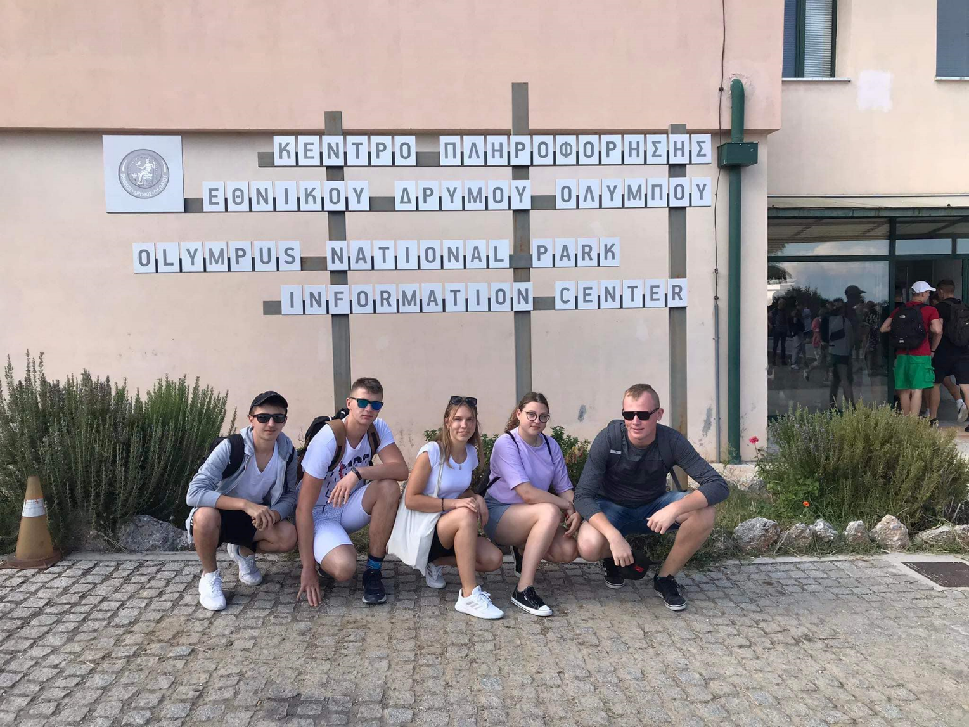
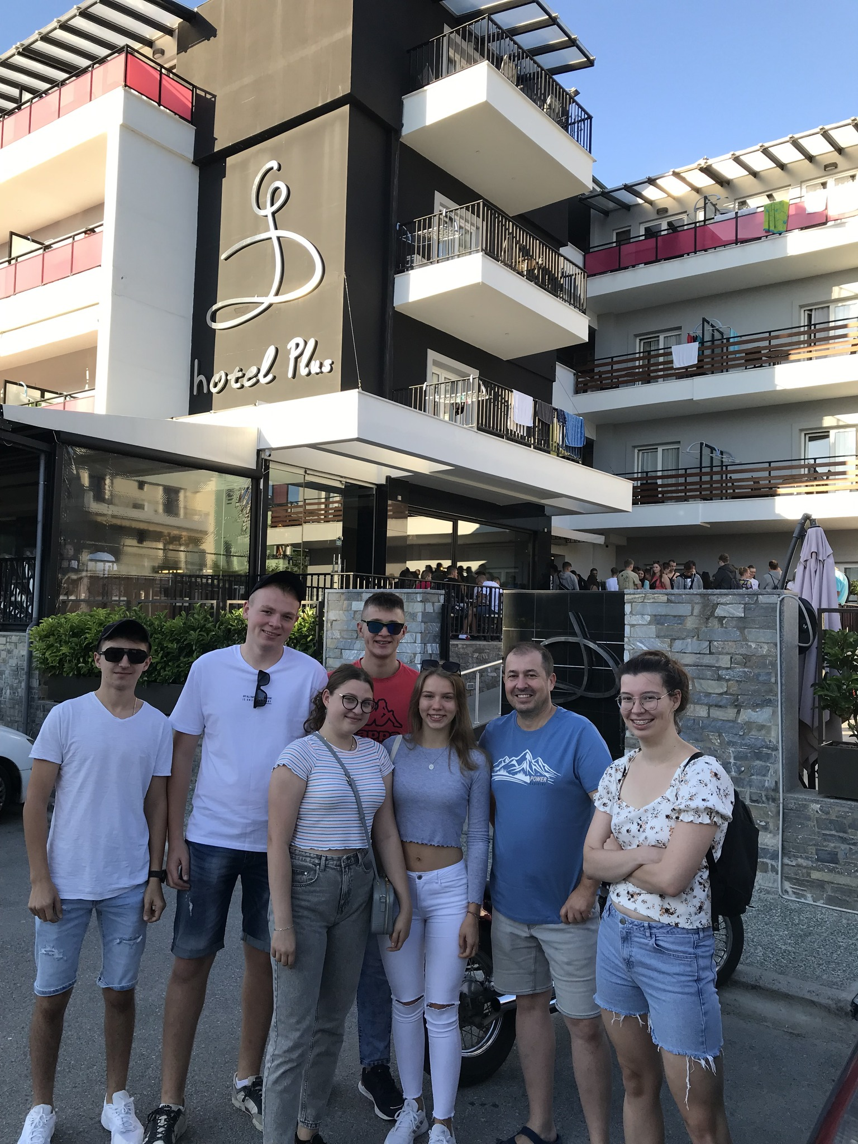
ERASMUS 2022
+
Grecja

Slide 2
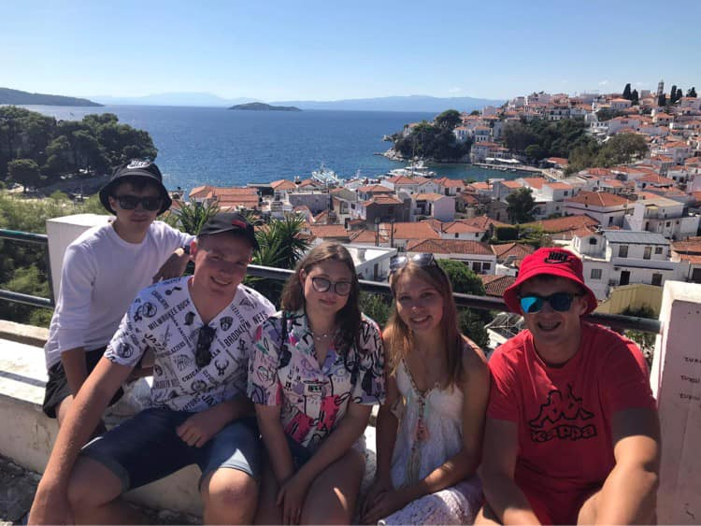
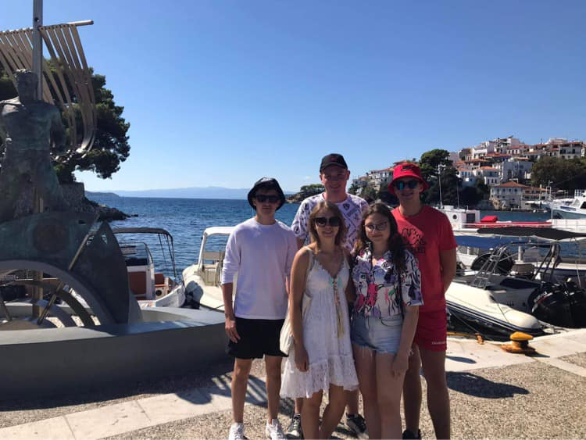
W roku 2022 nasza szkoła wzięła udział w programie Erasmus+. Do wyjazdu zakwalifikowali się uczniowie naszego technikum ekonomicznego. Wyjazd miał na celu odbycie praktyki zawodowej, oraz zapewniał nam szereg różnych atrakcji takich jak poznanie kultury i języka.

Slide 3
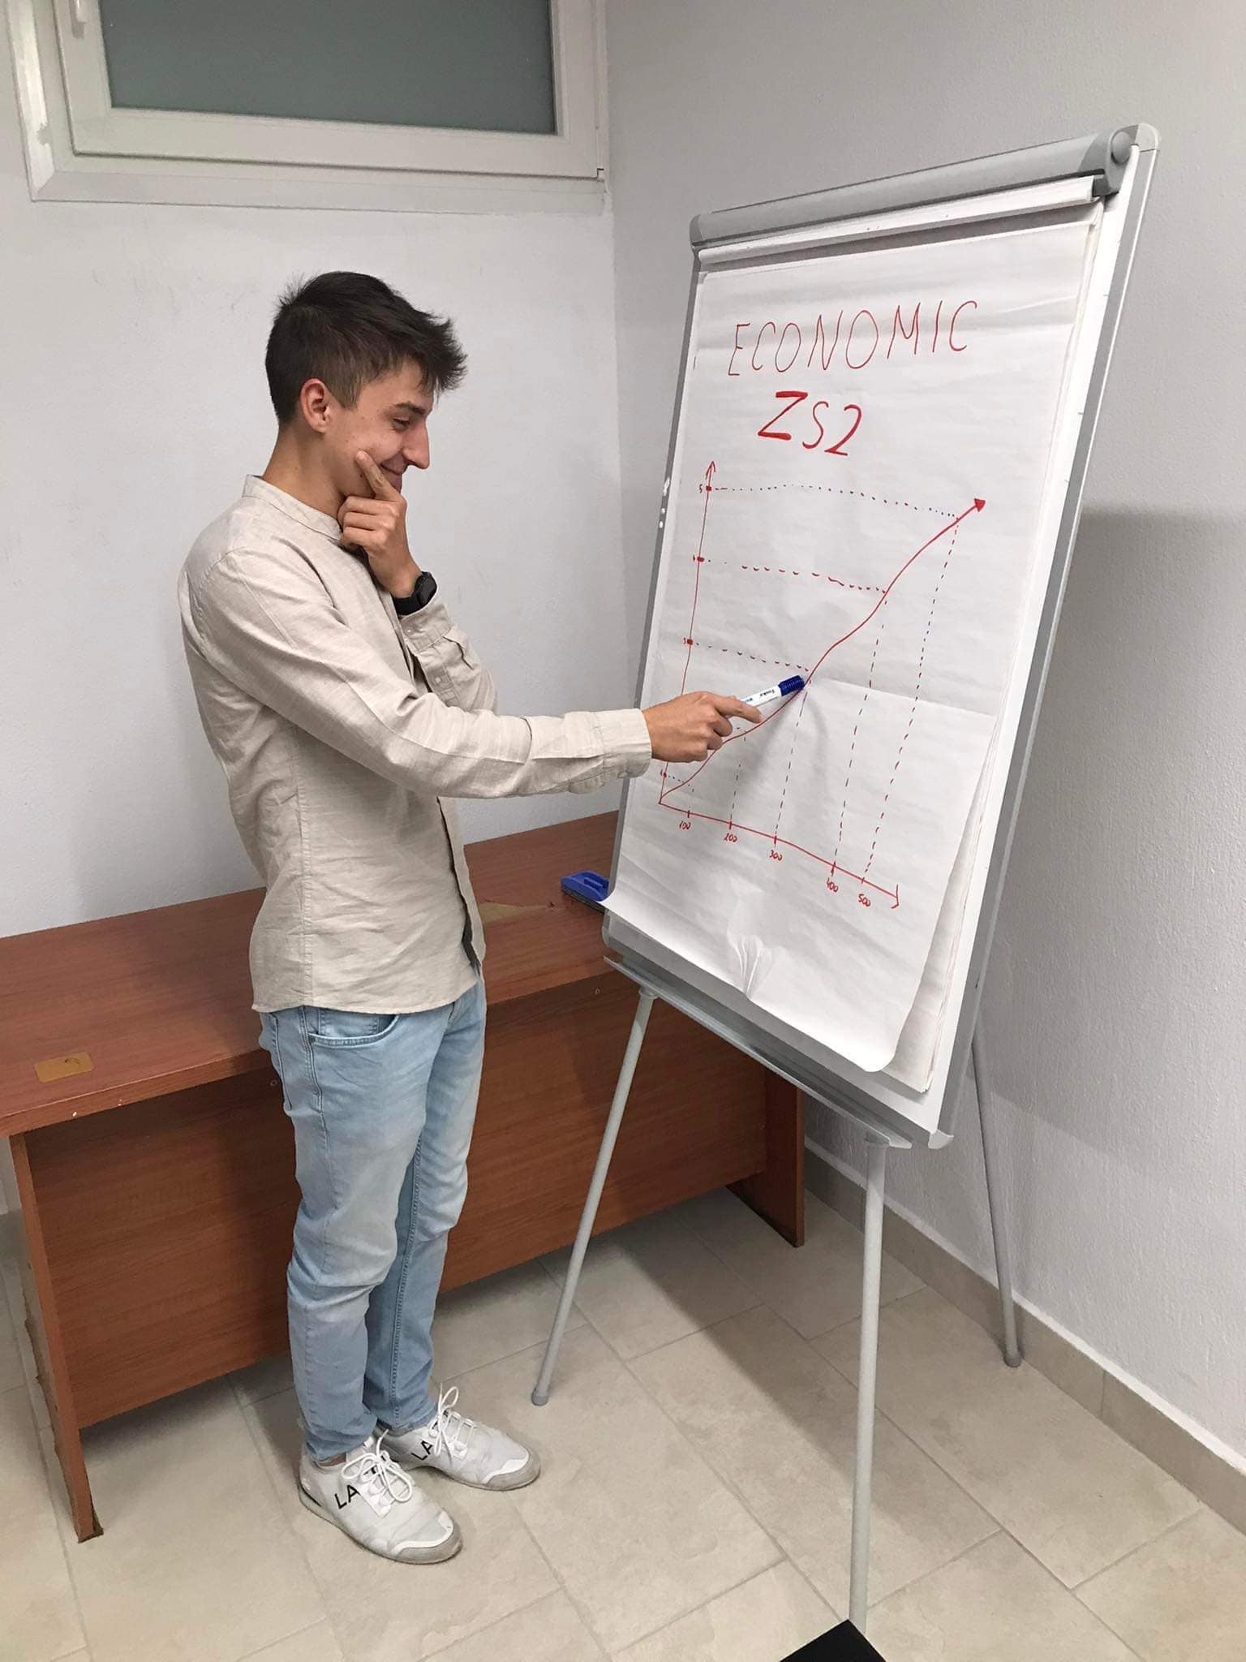
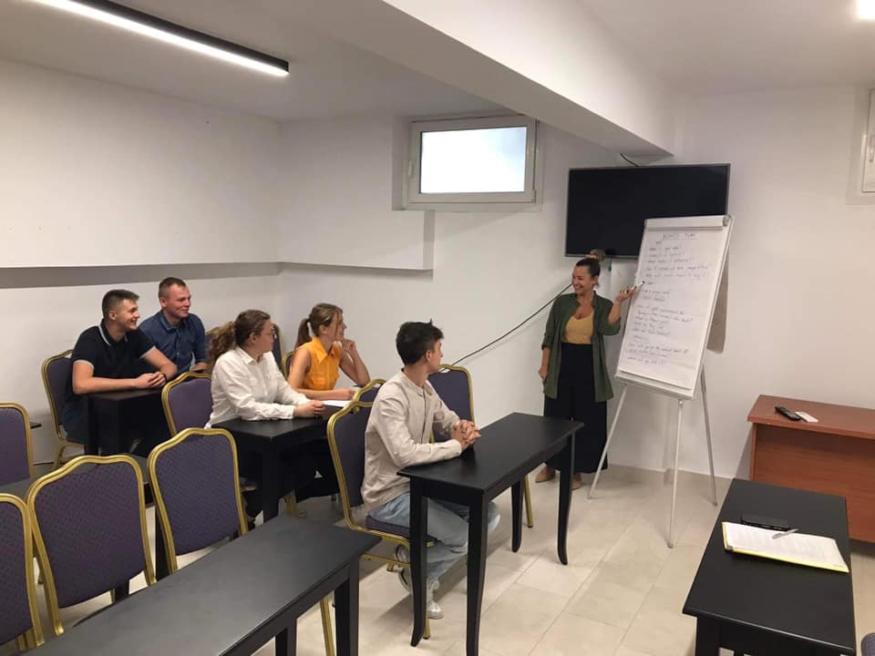
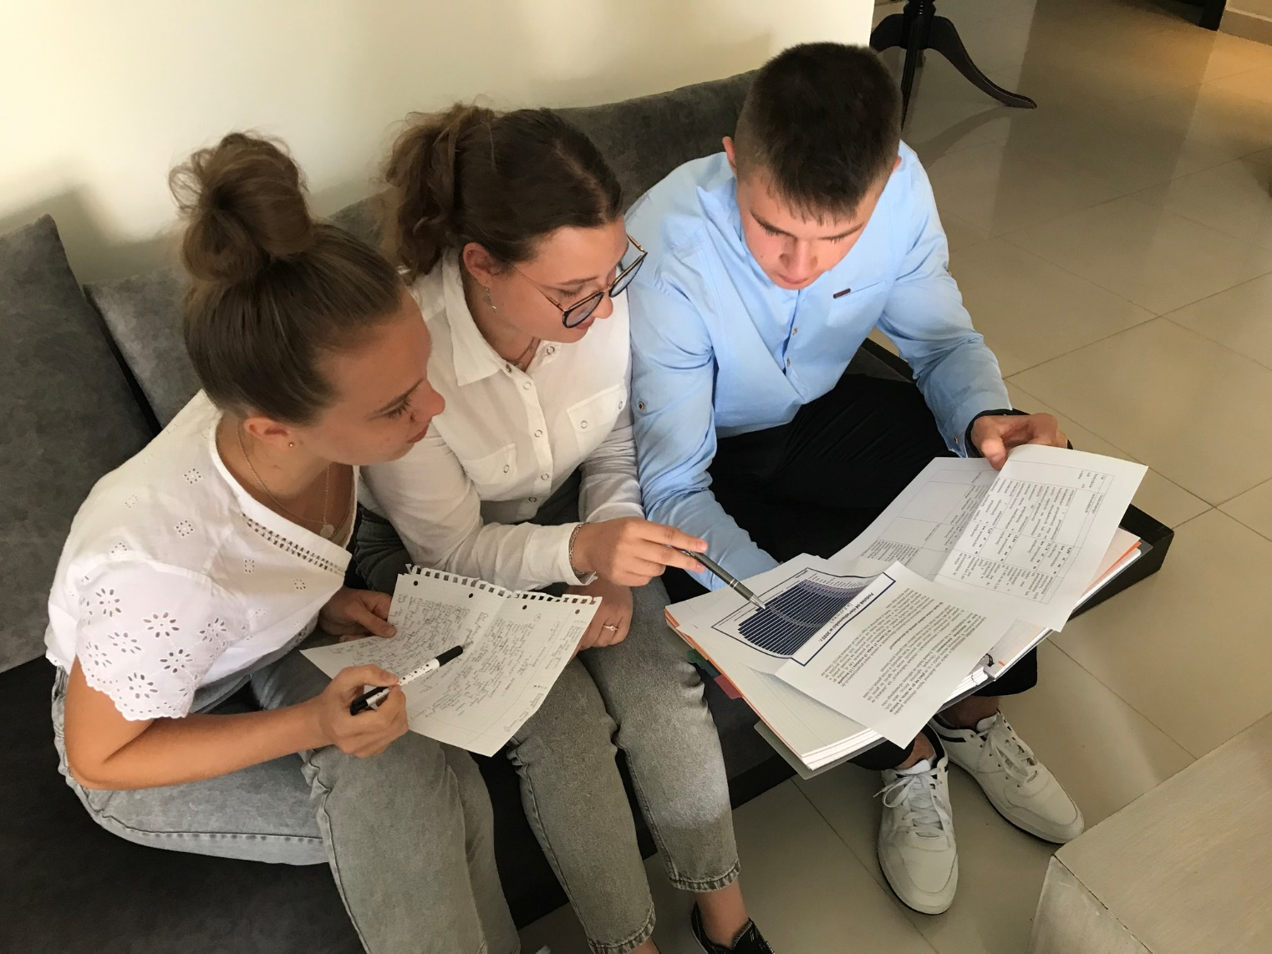
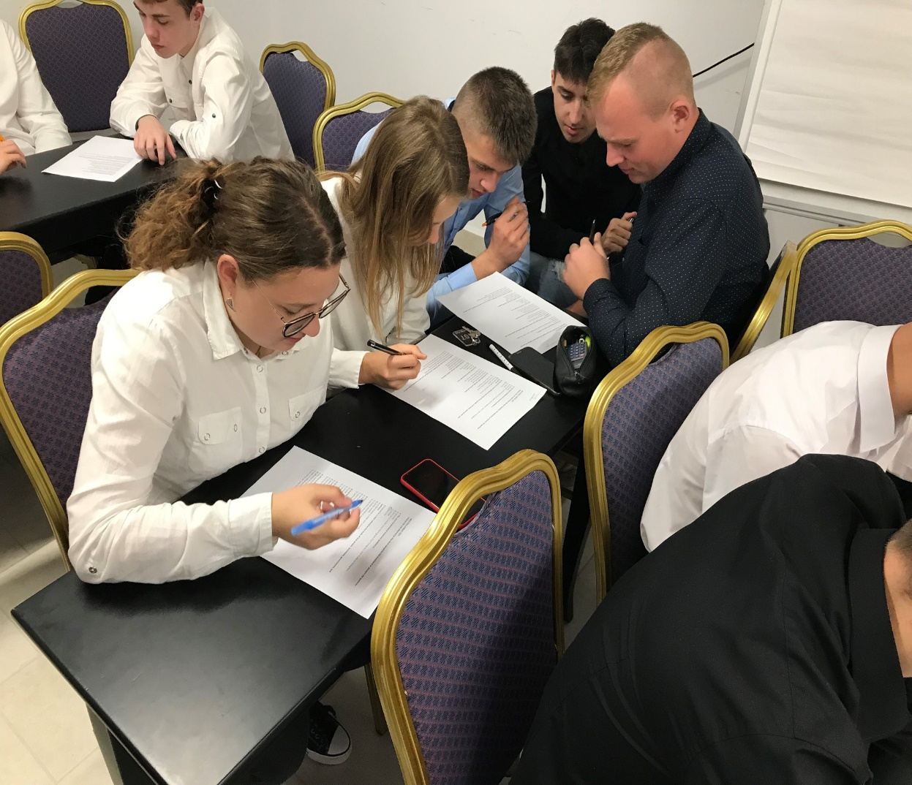
Przez cały nasz wyjazd braliśmy udział w praktykach zawodowych.

Slide 4
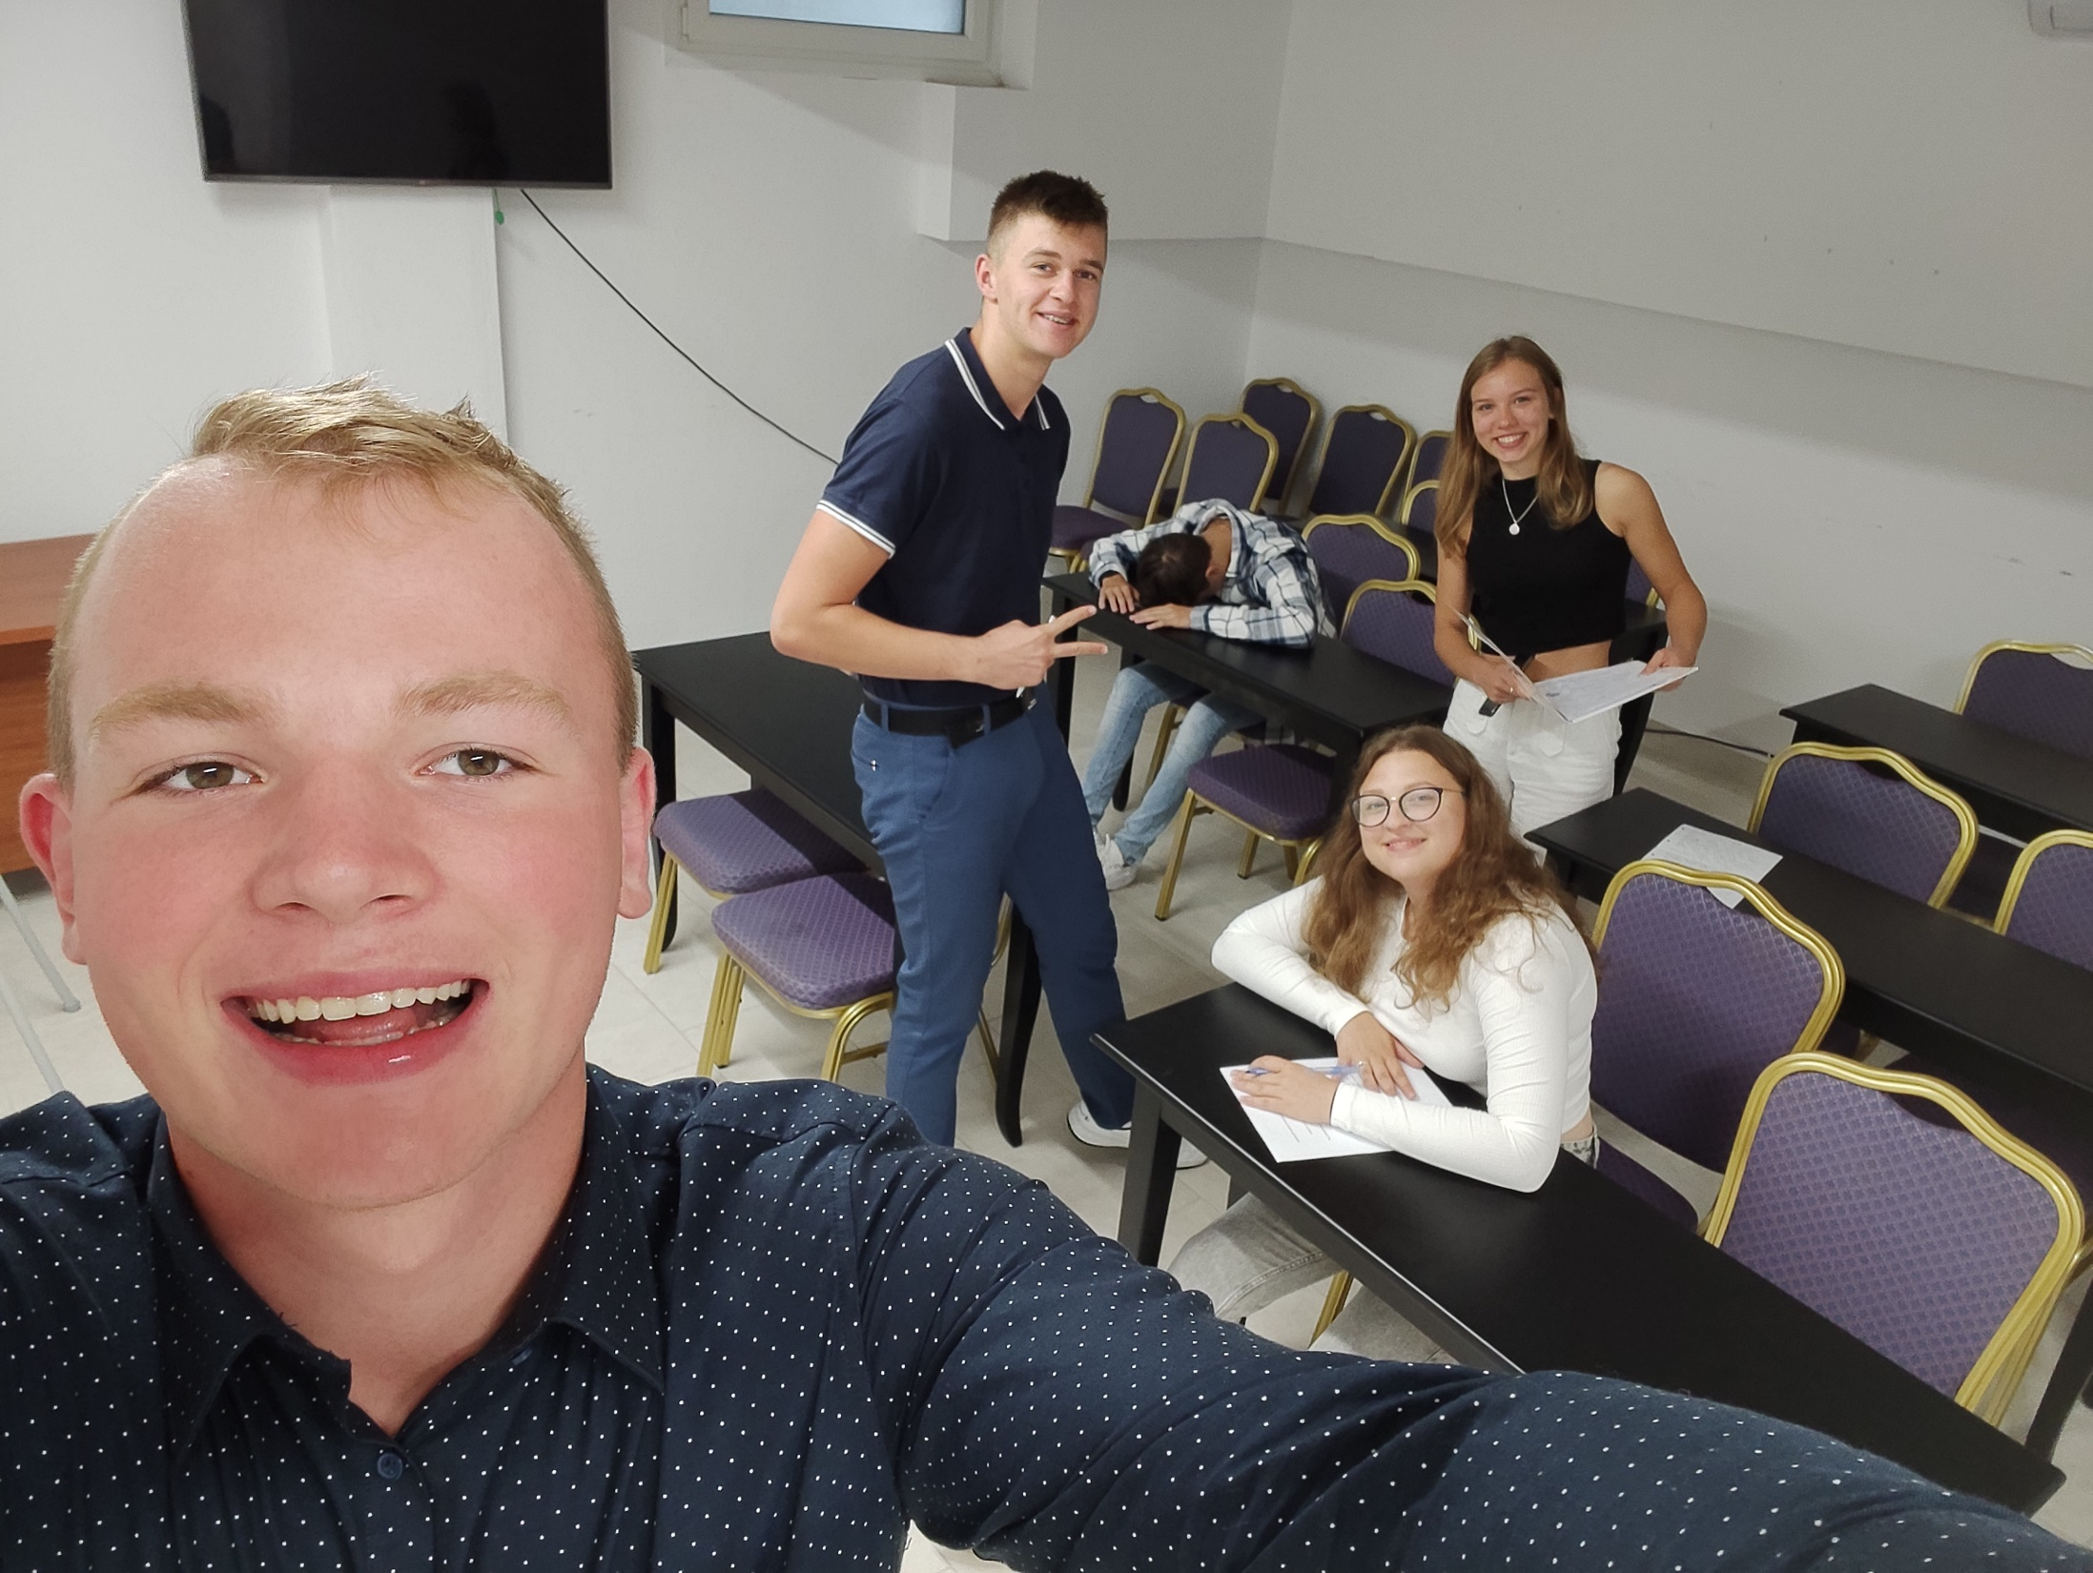
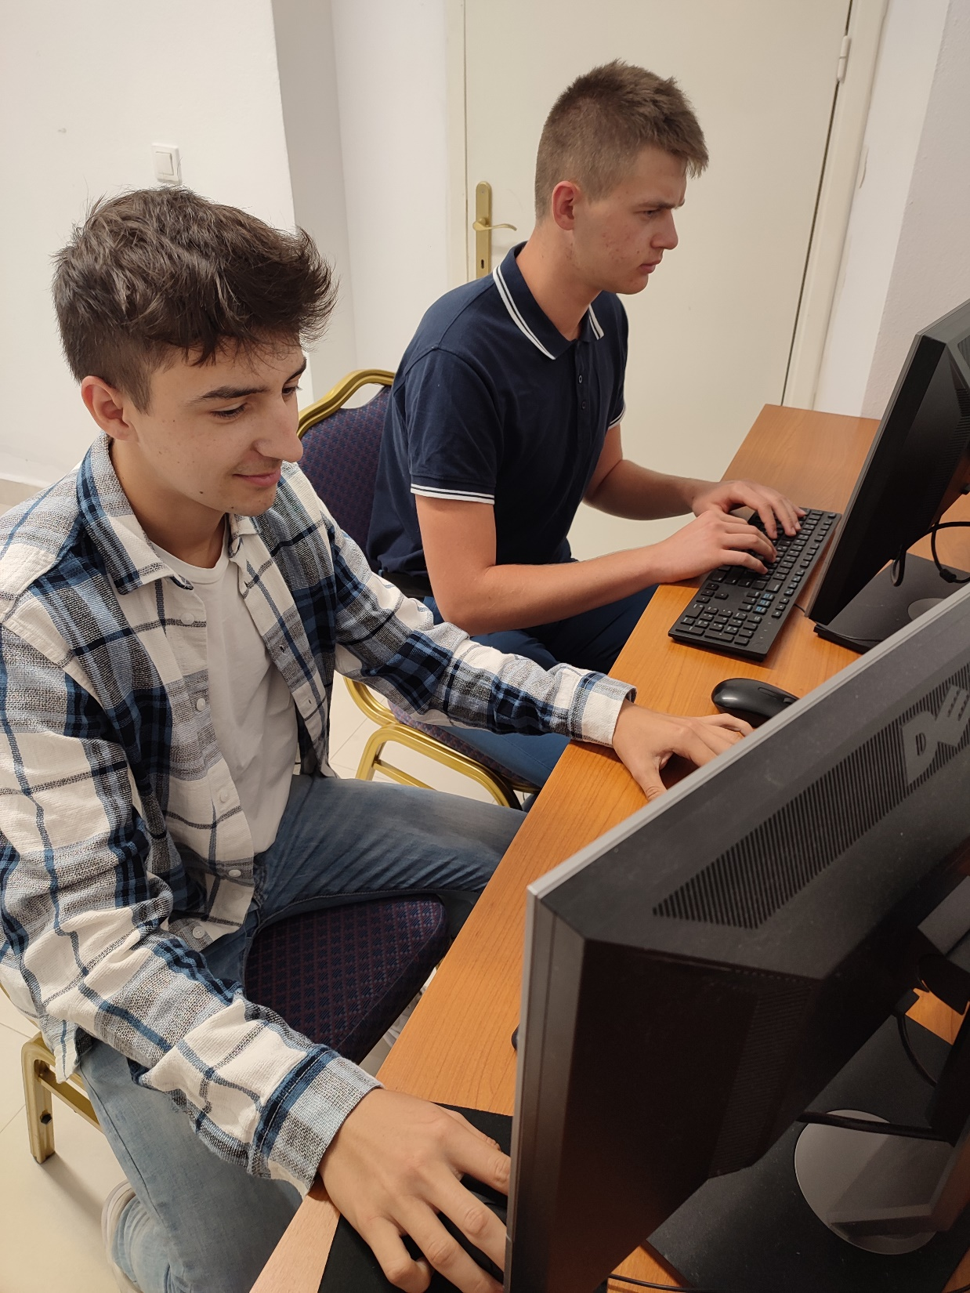

Slide 5
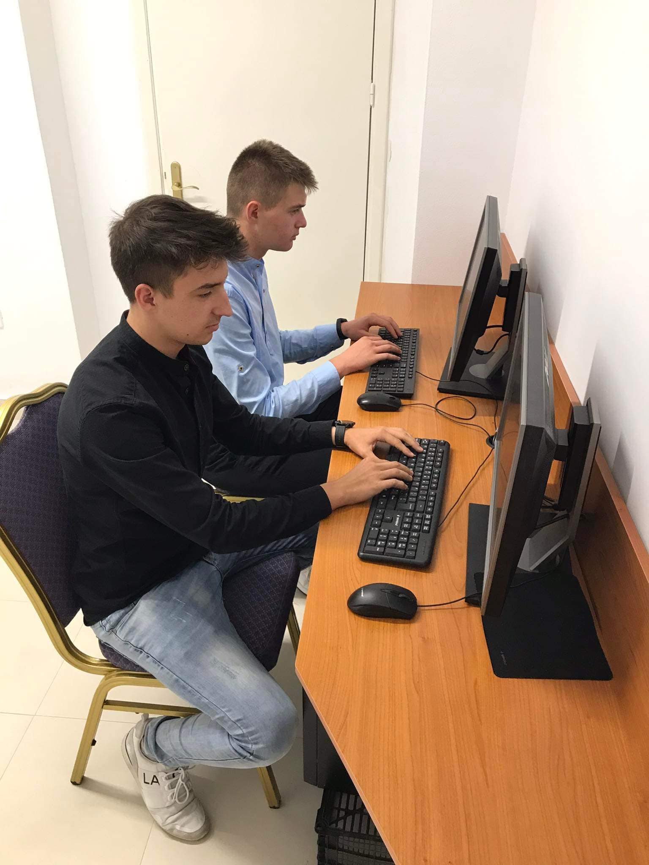
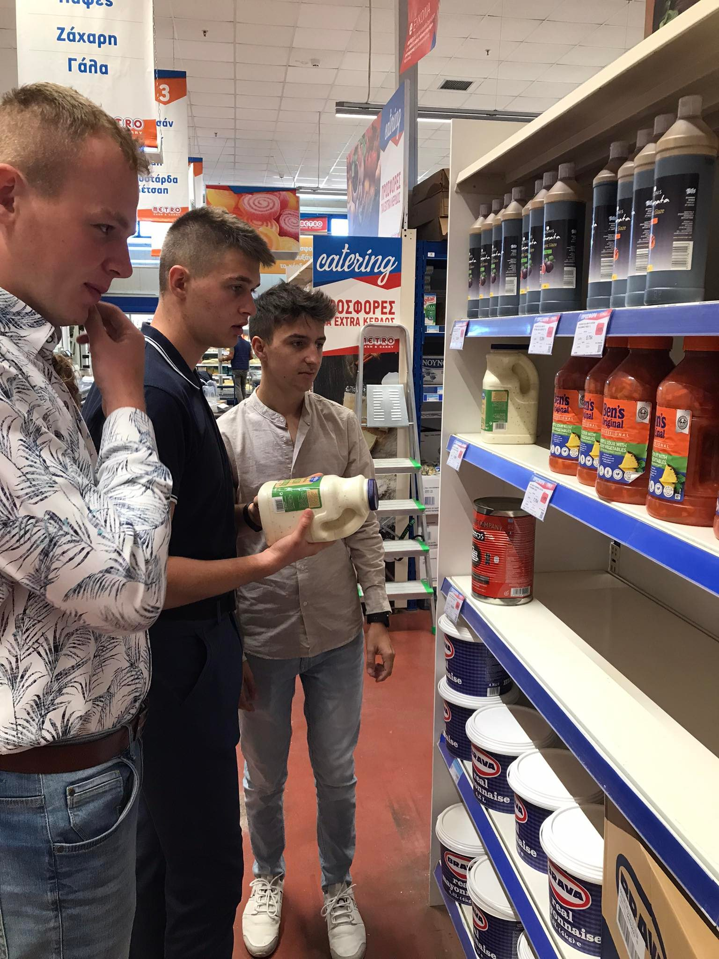
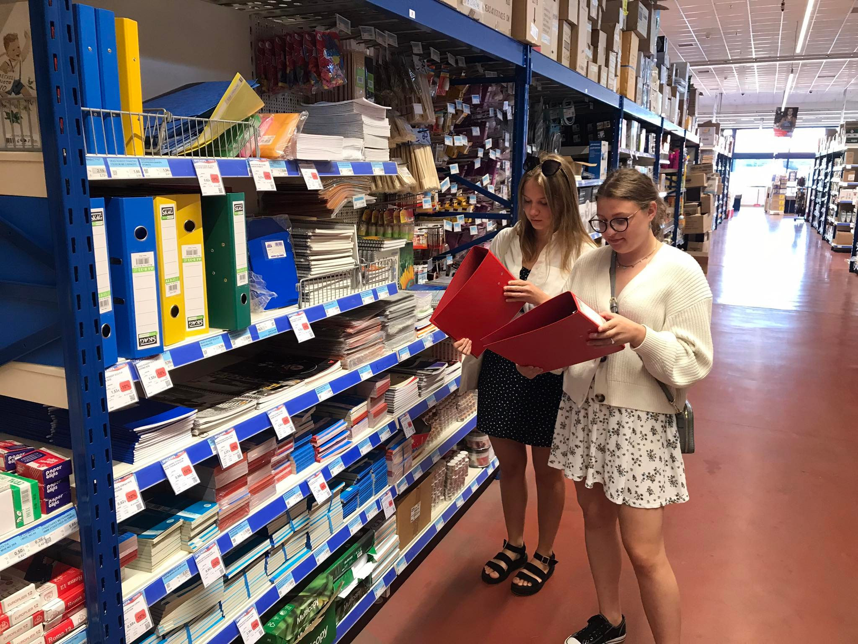

Slide 6
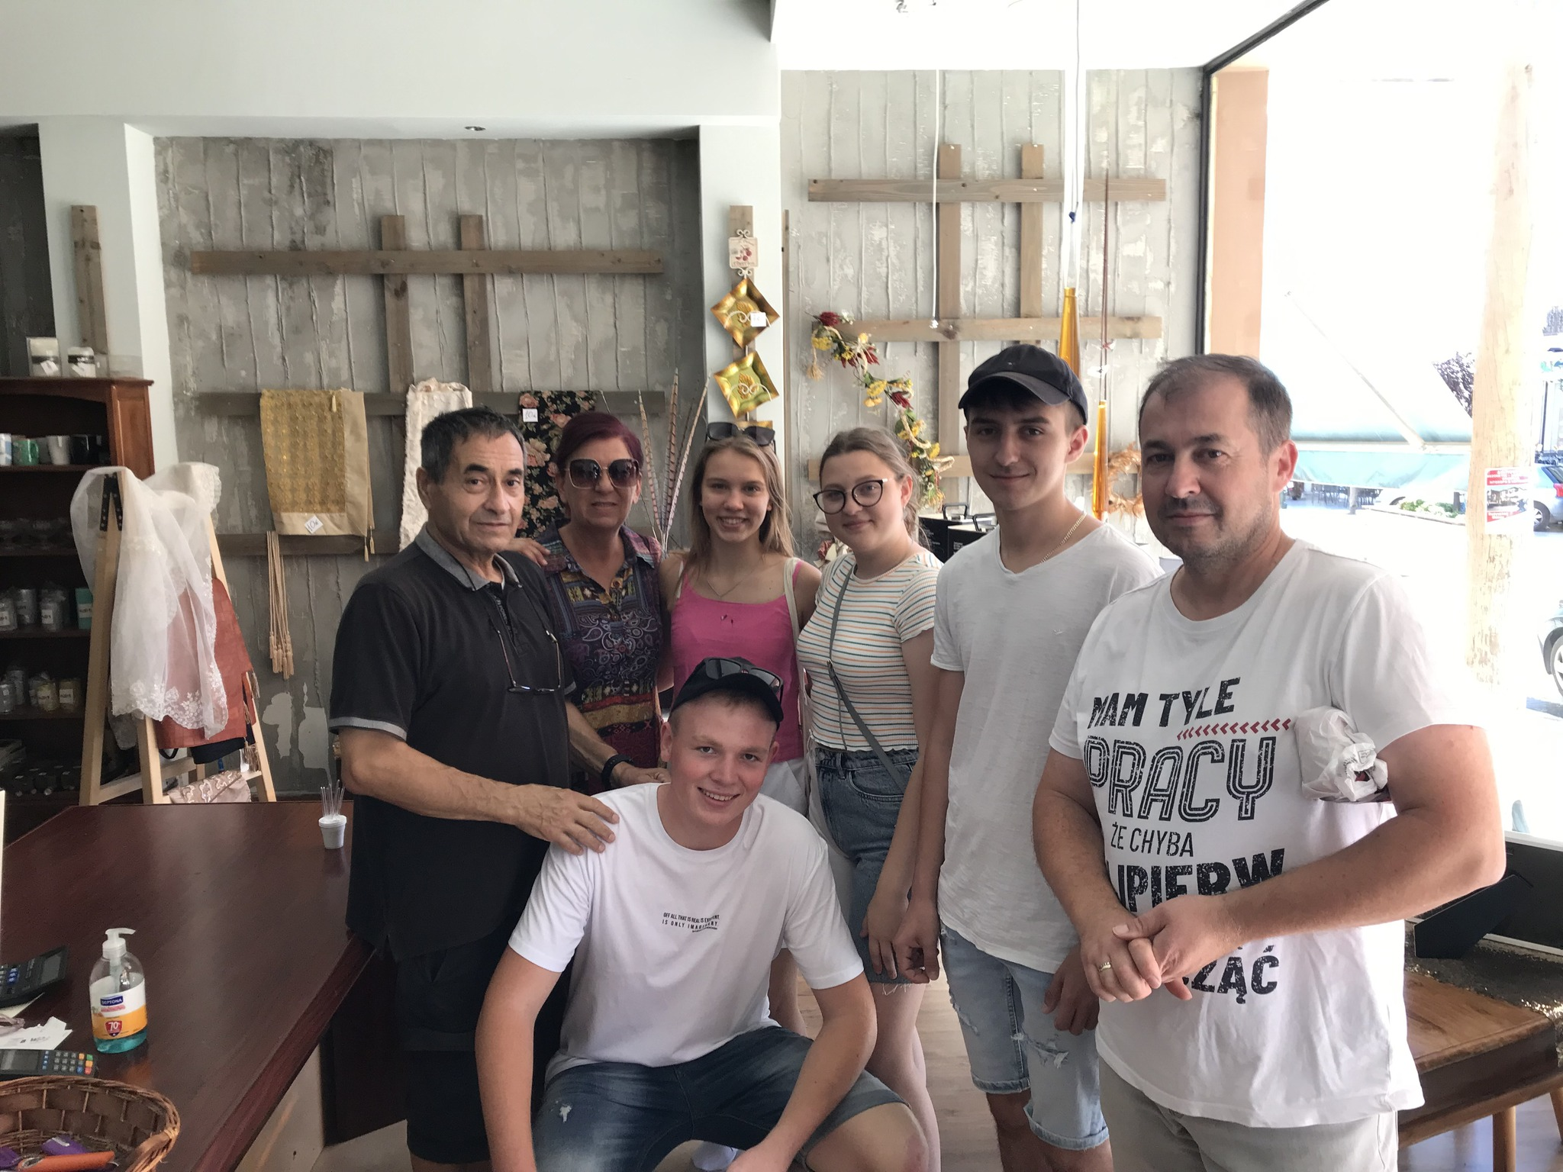
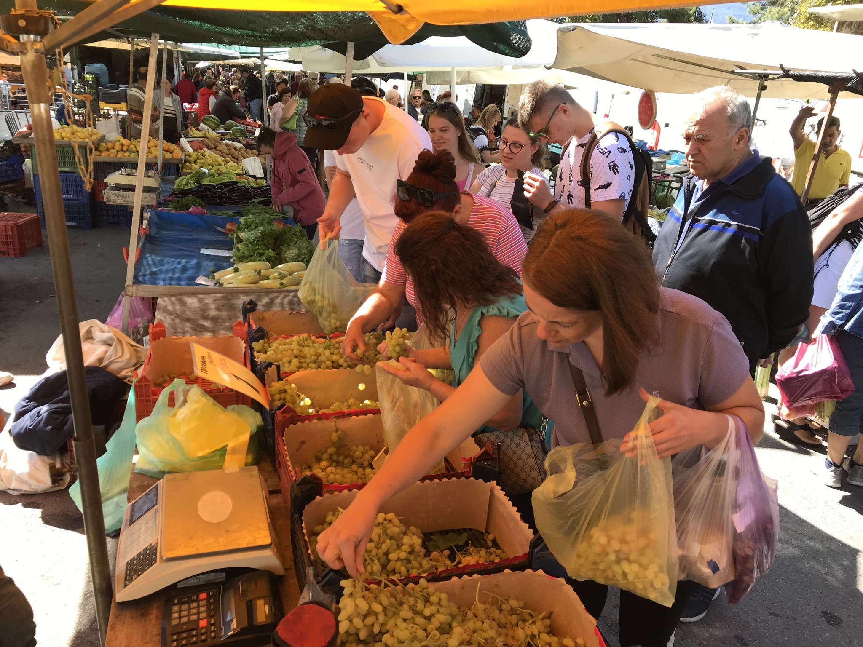
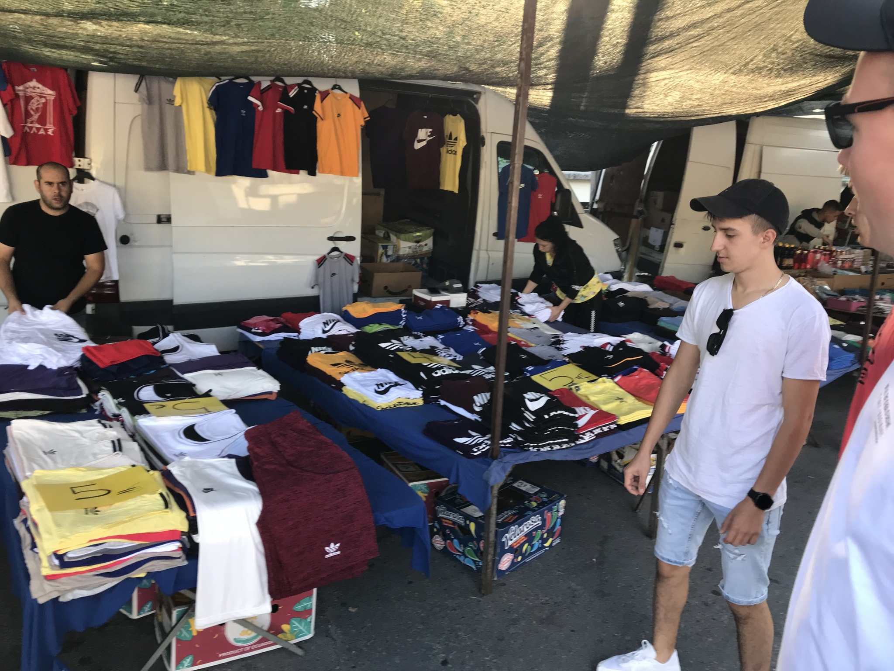
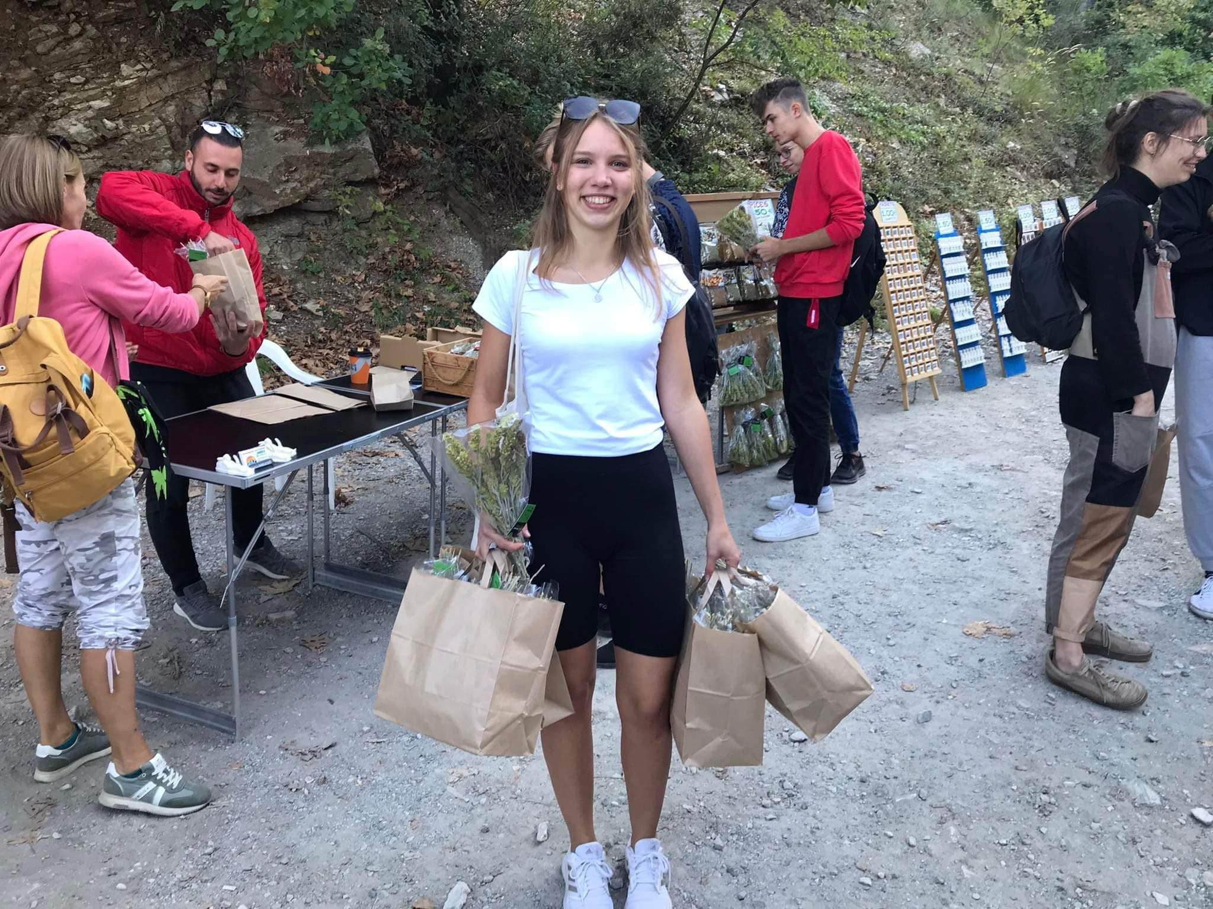
Dzięki ERASMUS+ poznaliśmy miejscową kulturę, okoliczne smaki oraz wyroby.

Slide 7
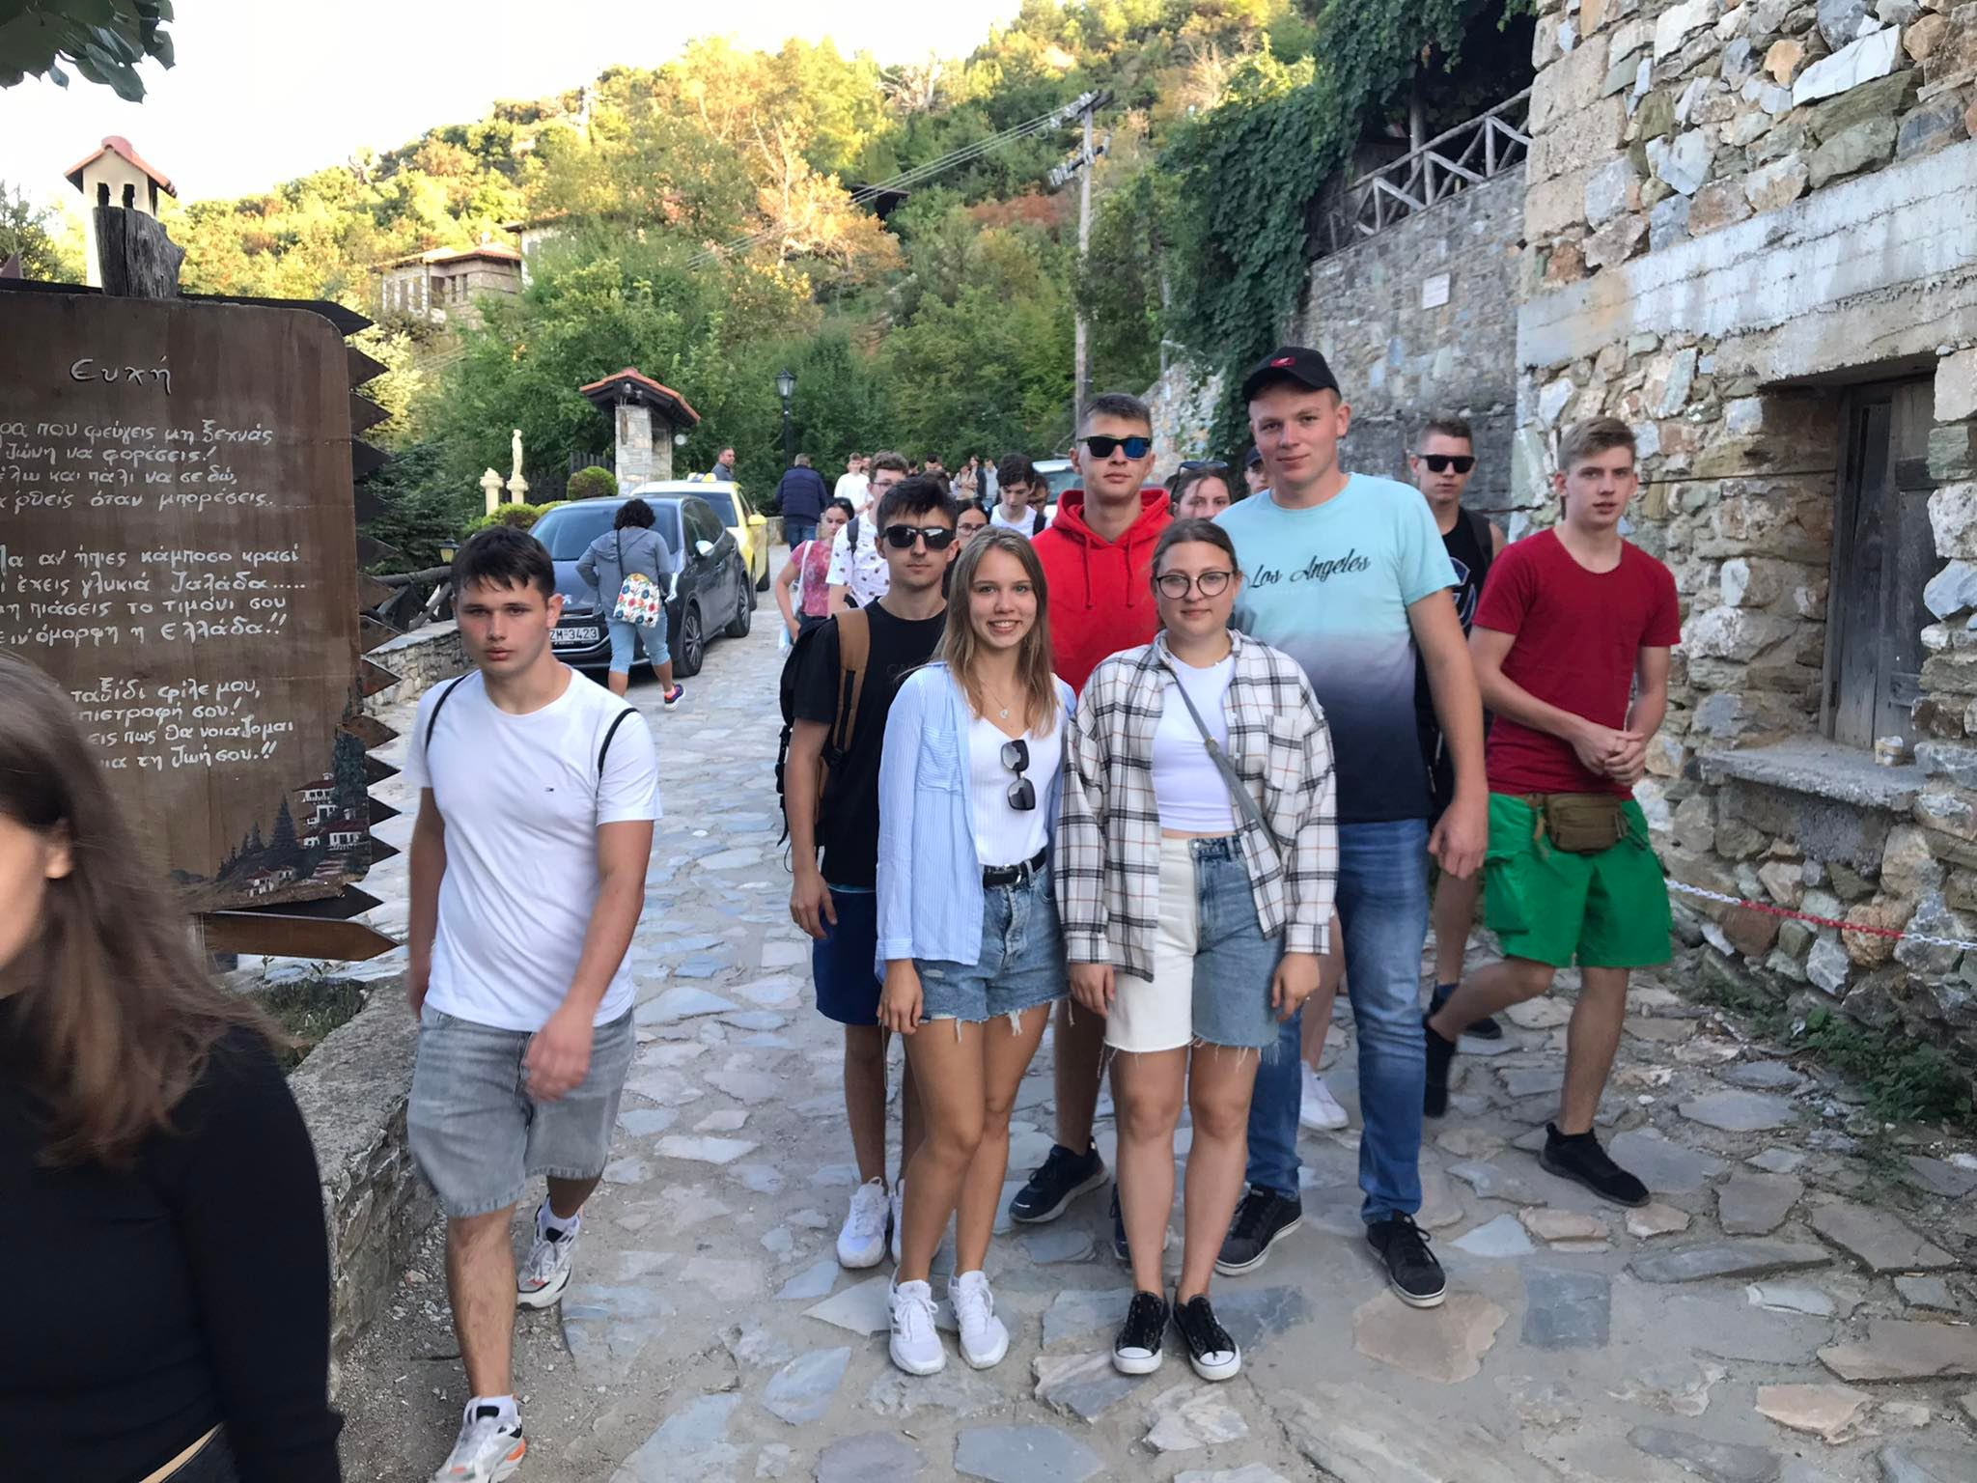
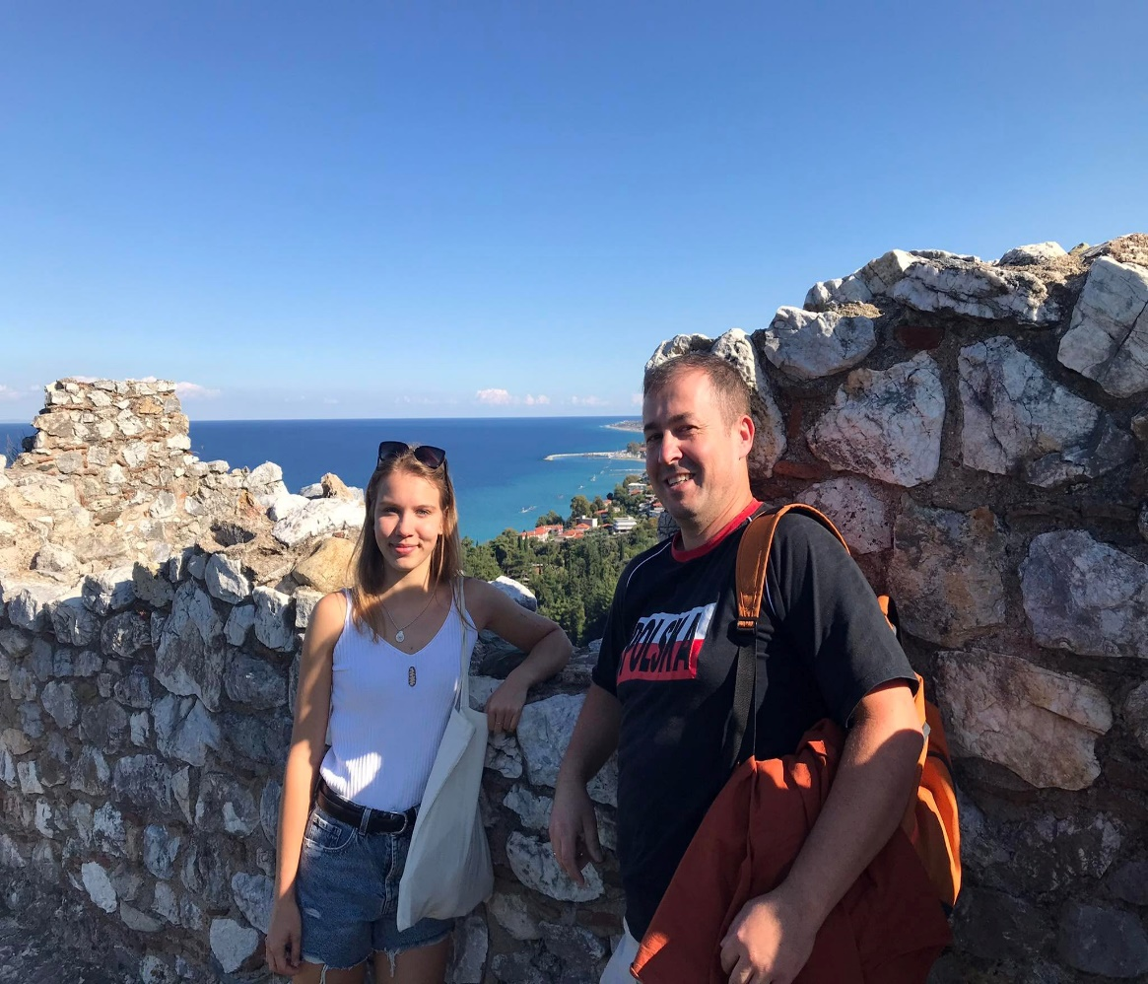
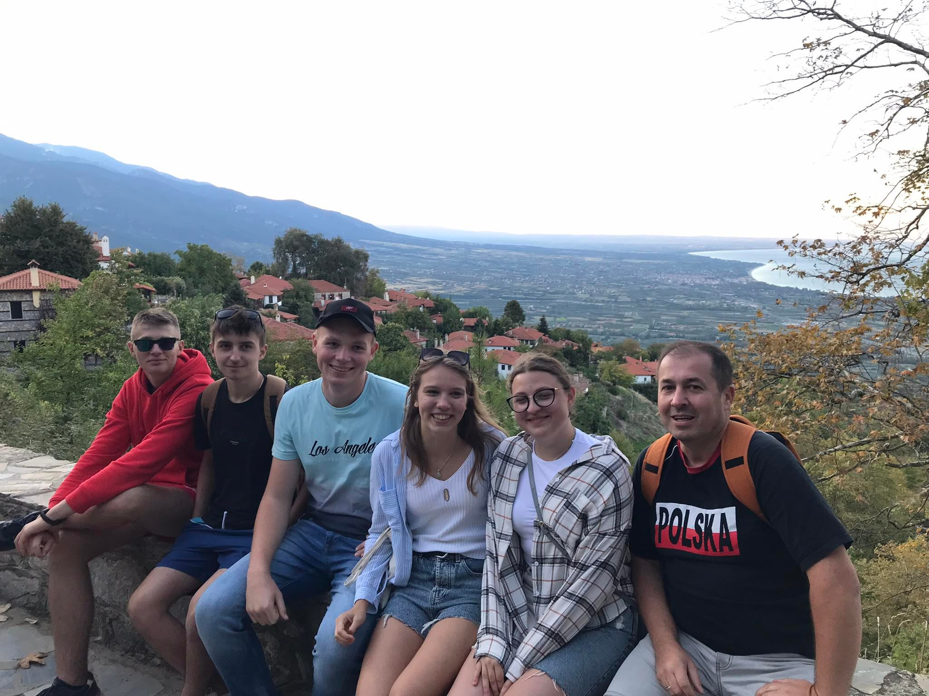
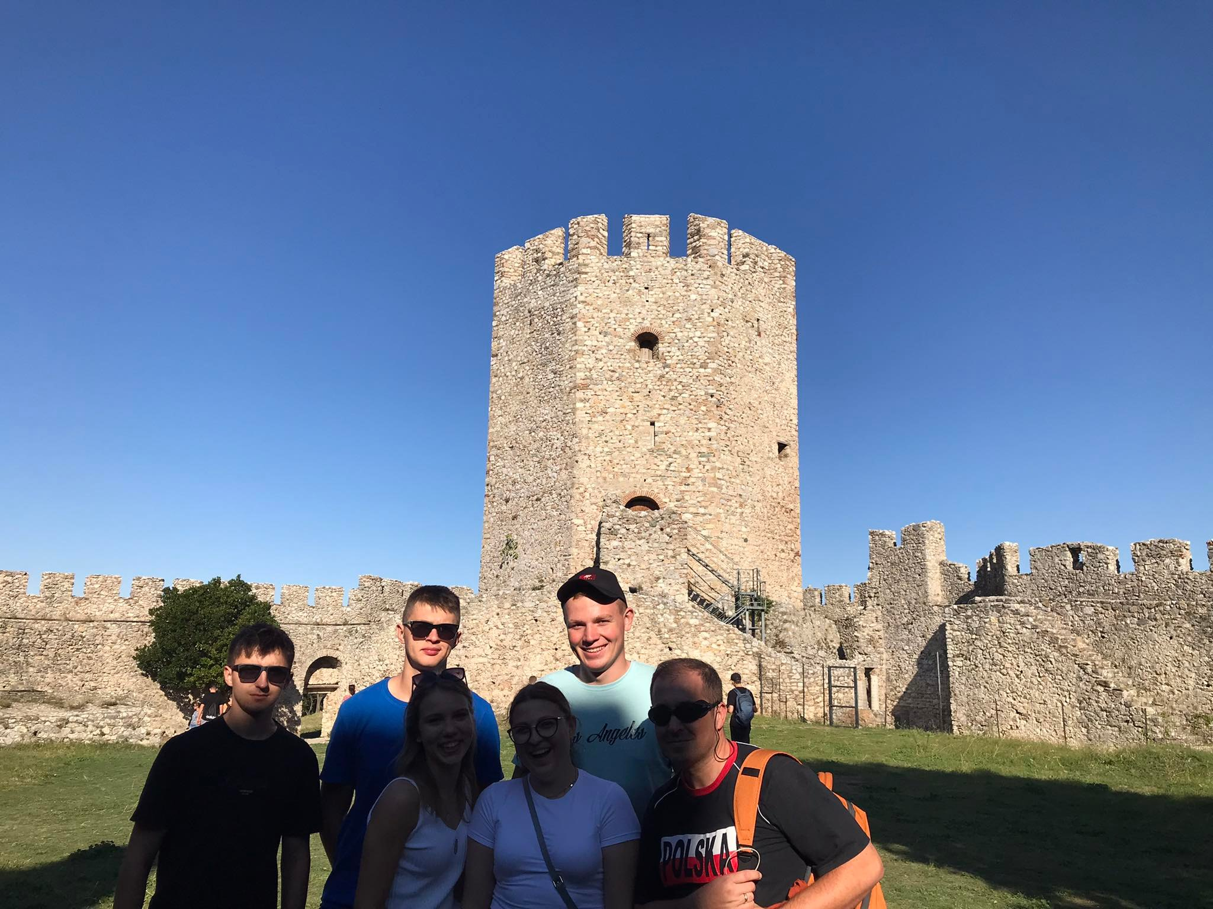
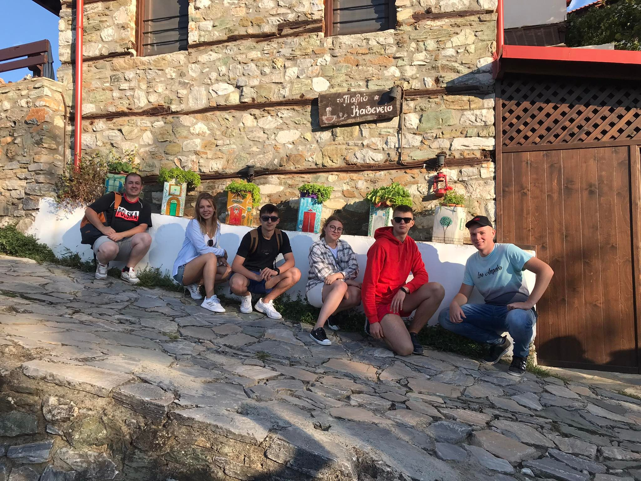
Wycieczki obejmowały okolice naszego hotelu w Leptokarii, ale i nie tylko!

Slide 8
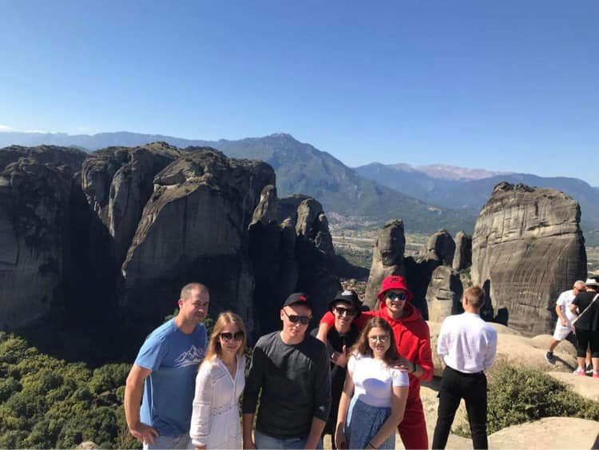
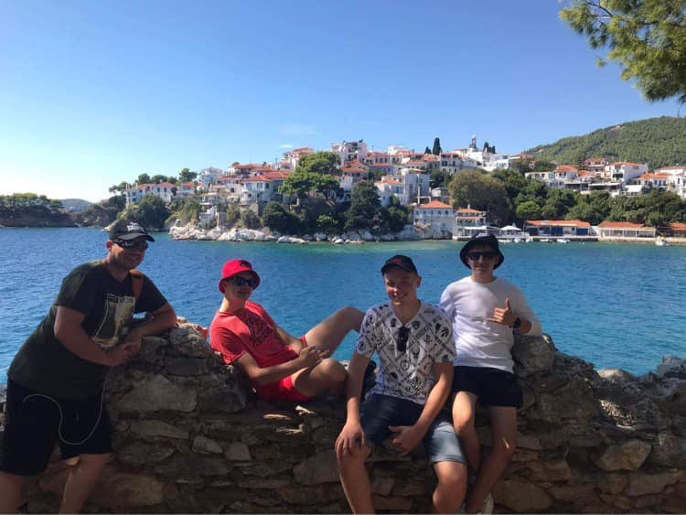
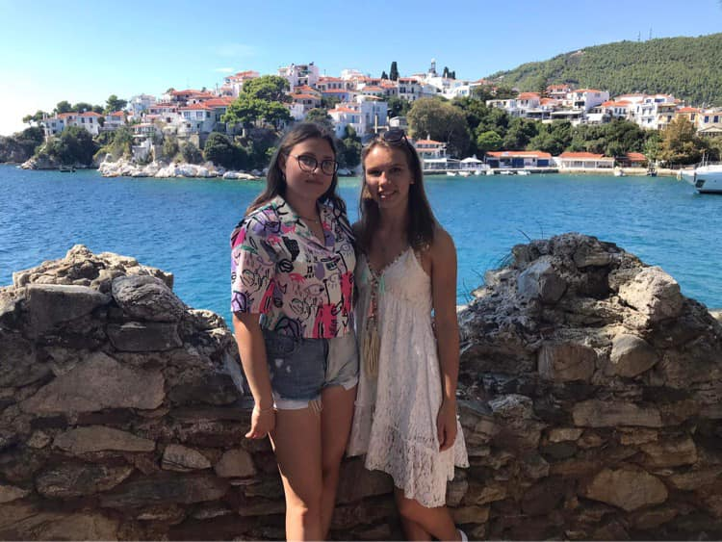
Wybraliśmy się w rejs na malowniczą wyspę Skiatos oraz na przepiękne Meteory

Slide 9
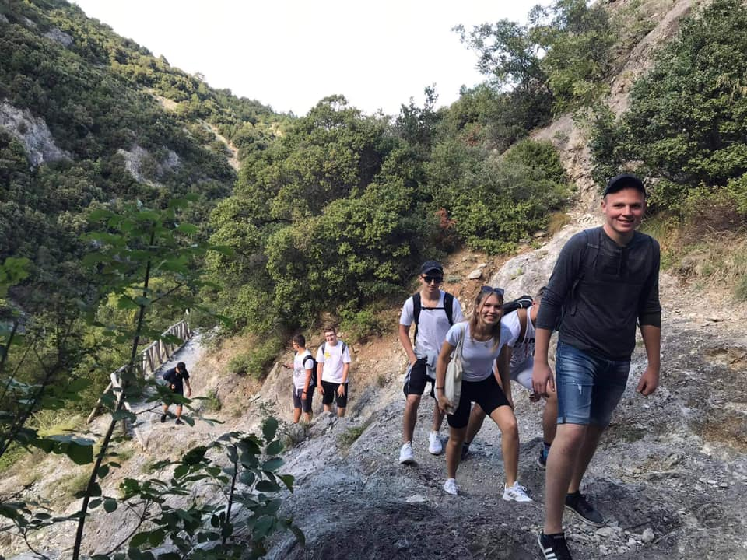
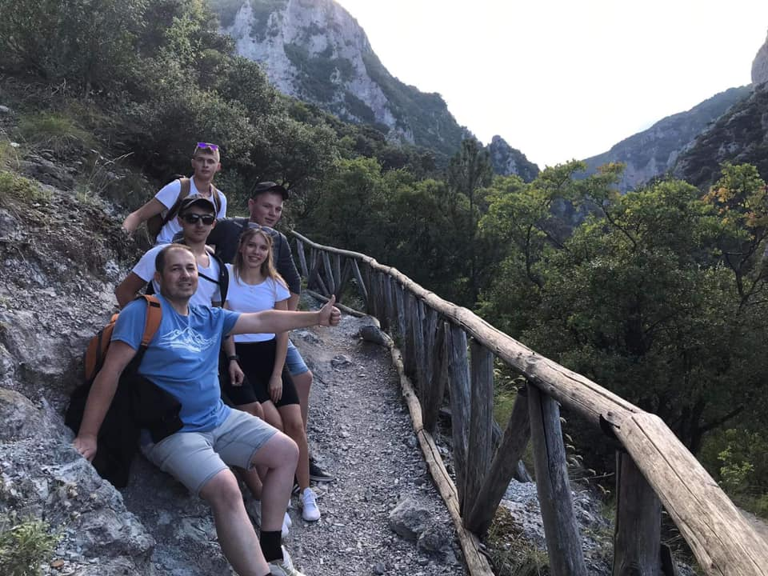
Wybraliśmy się na wycieczkę na górę OLIMP

Slide 10
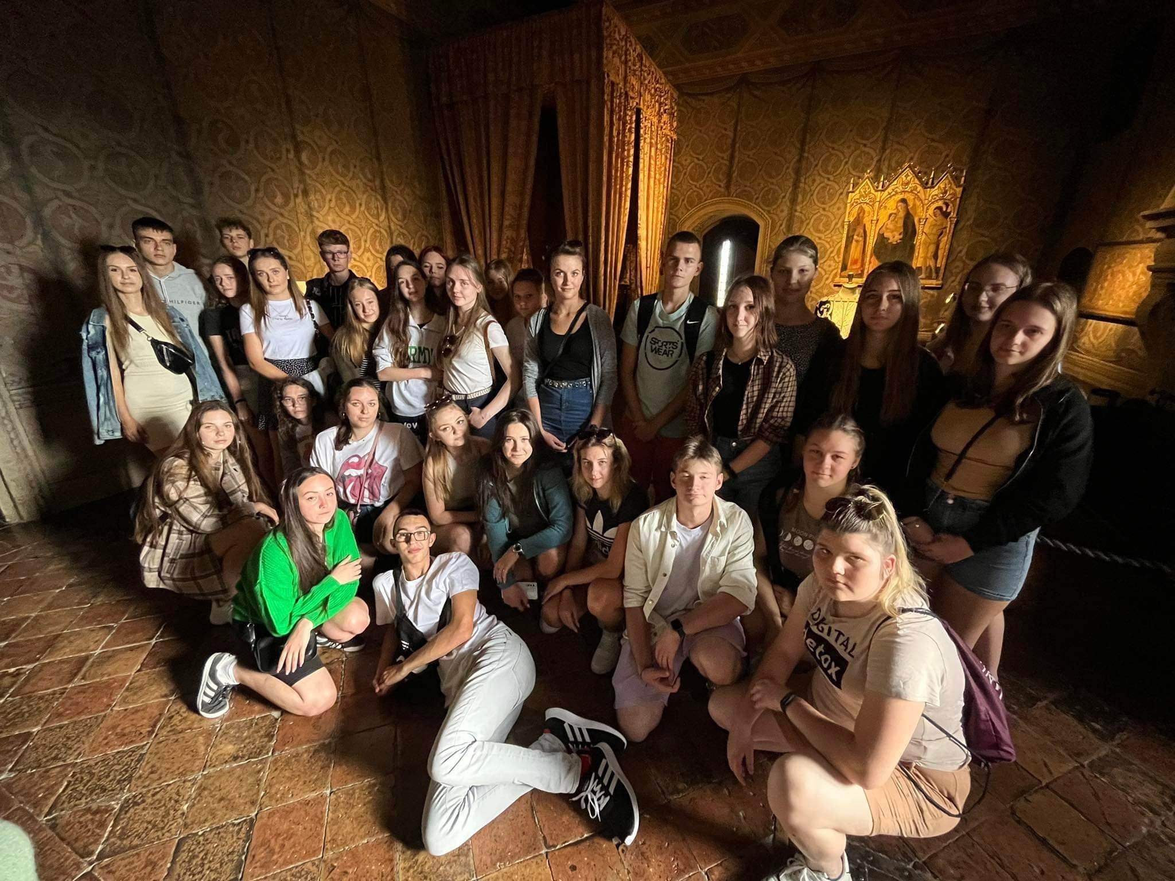
ERASMUS 2022 WŁOCHY
+

Slide 11
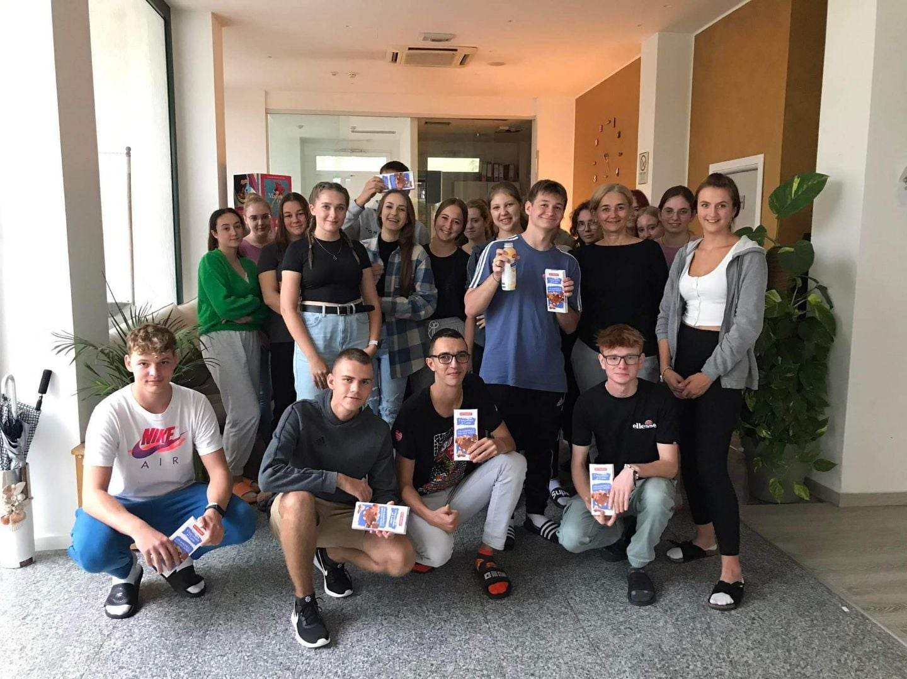
W roku 2022 nasza szkoła wzięła udział w programie Erasmus+. Do wyjazdu zakwalifikowali się uczniowie technikum: żywienia i usług gastronomicznych, logistycznego i reklamy . Wyjazd miał na celu odbycie praktyki zawodowej, oraz zapewniał nam szereg różnych atrakcji takich jak poznanie kultury i języka.

Slide 12
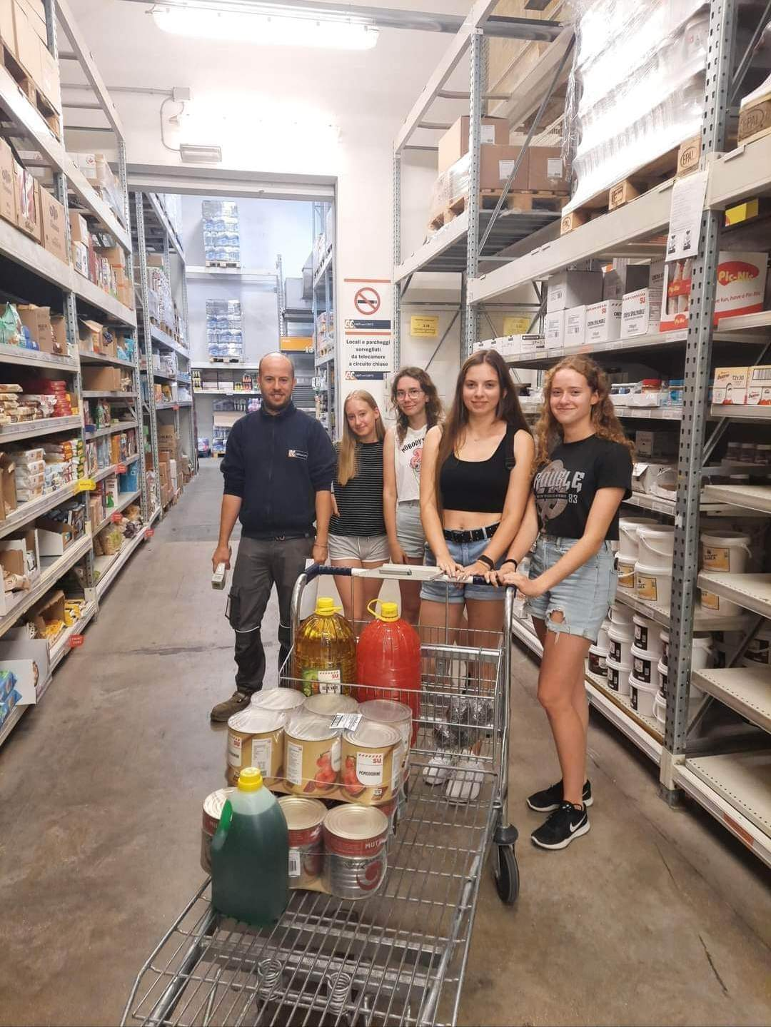
Praktyki: technika logistyka

Slide 13
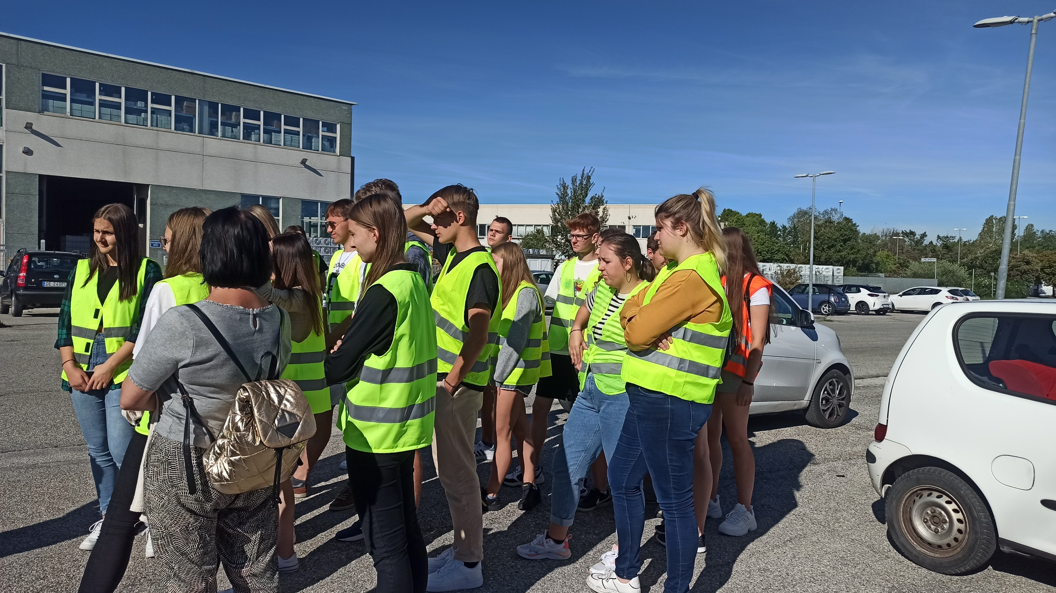
Praktyki: technika logistyka

Slide 14
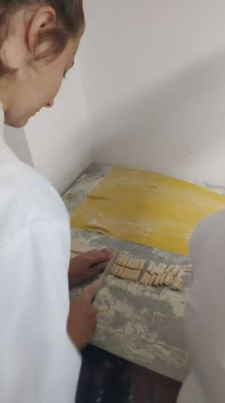
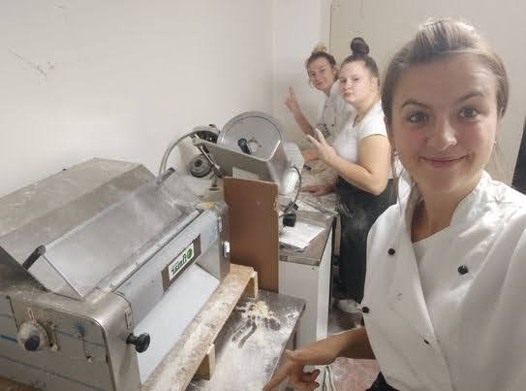
Praktyki: technika żywienia i usług gastronomicznych

Slide 15
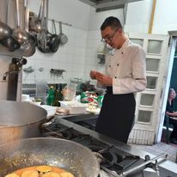
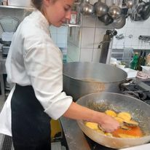
Praktyki: technika żywienia i usług gastronomicznych

Slide 16
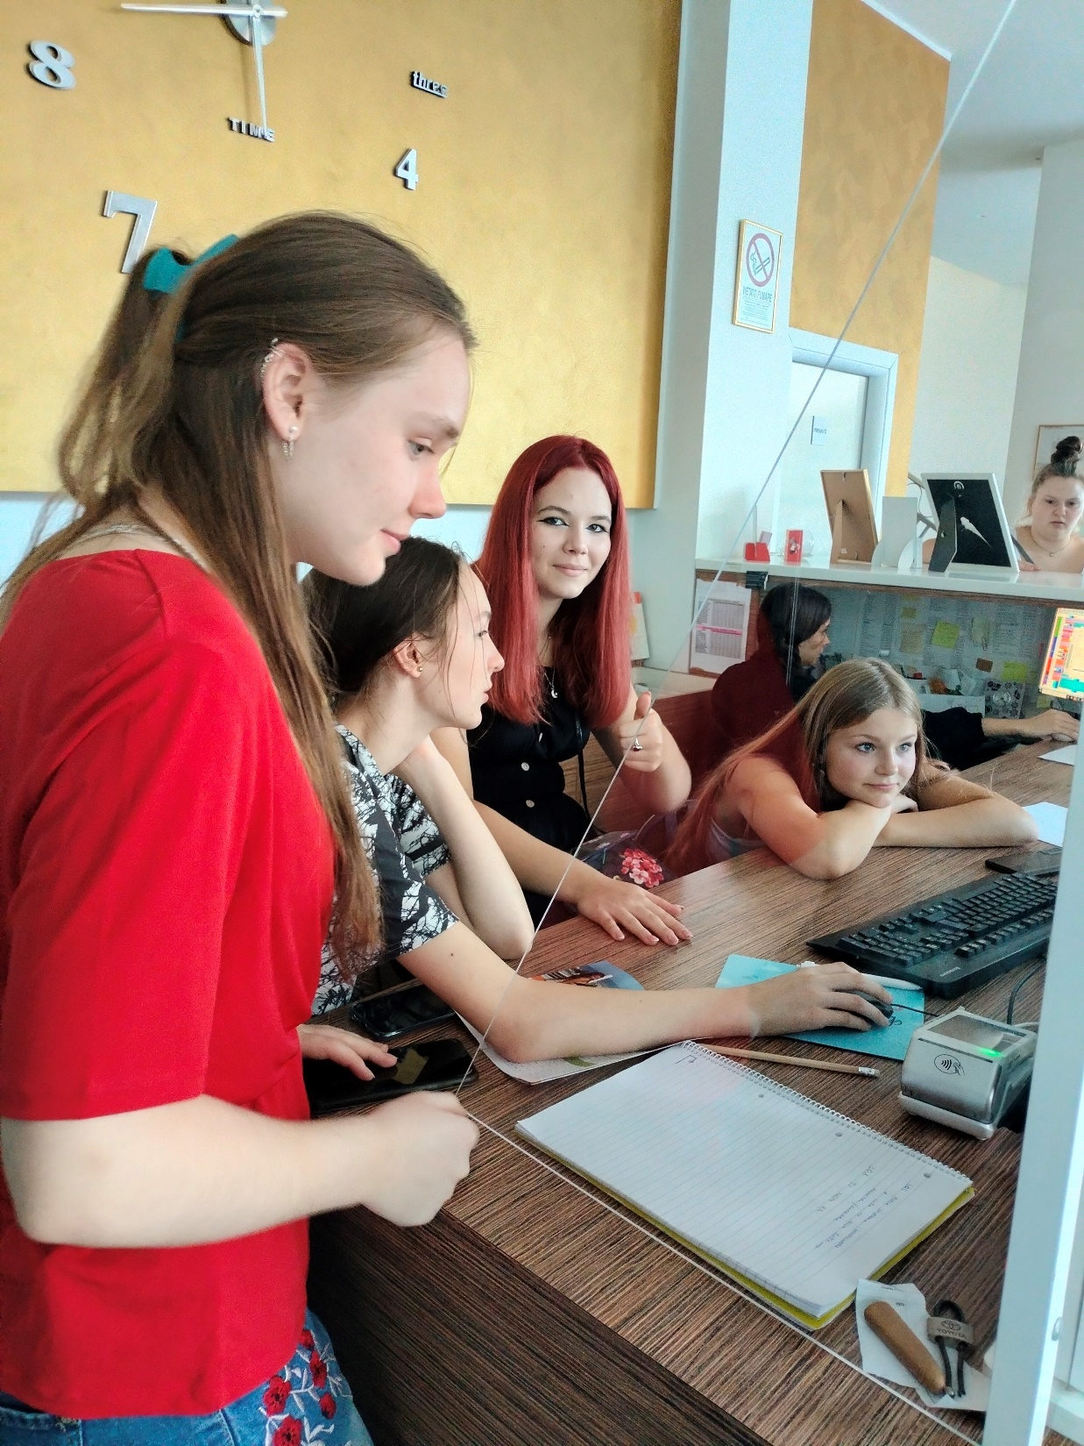
Praktyki: technika reklamy

Slide 17
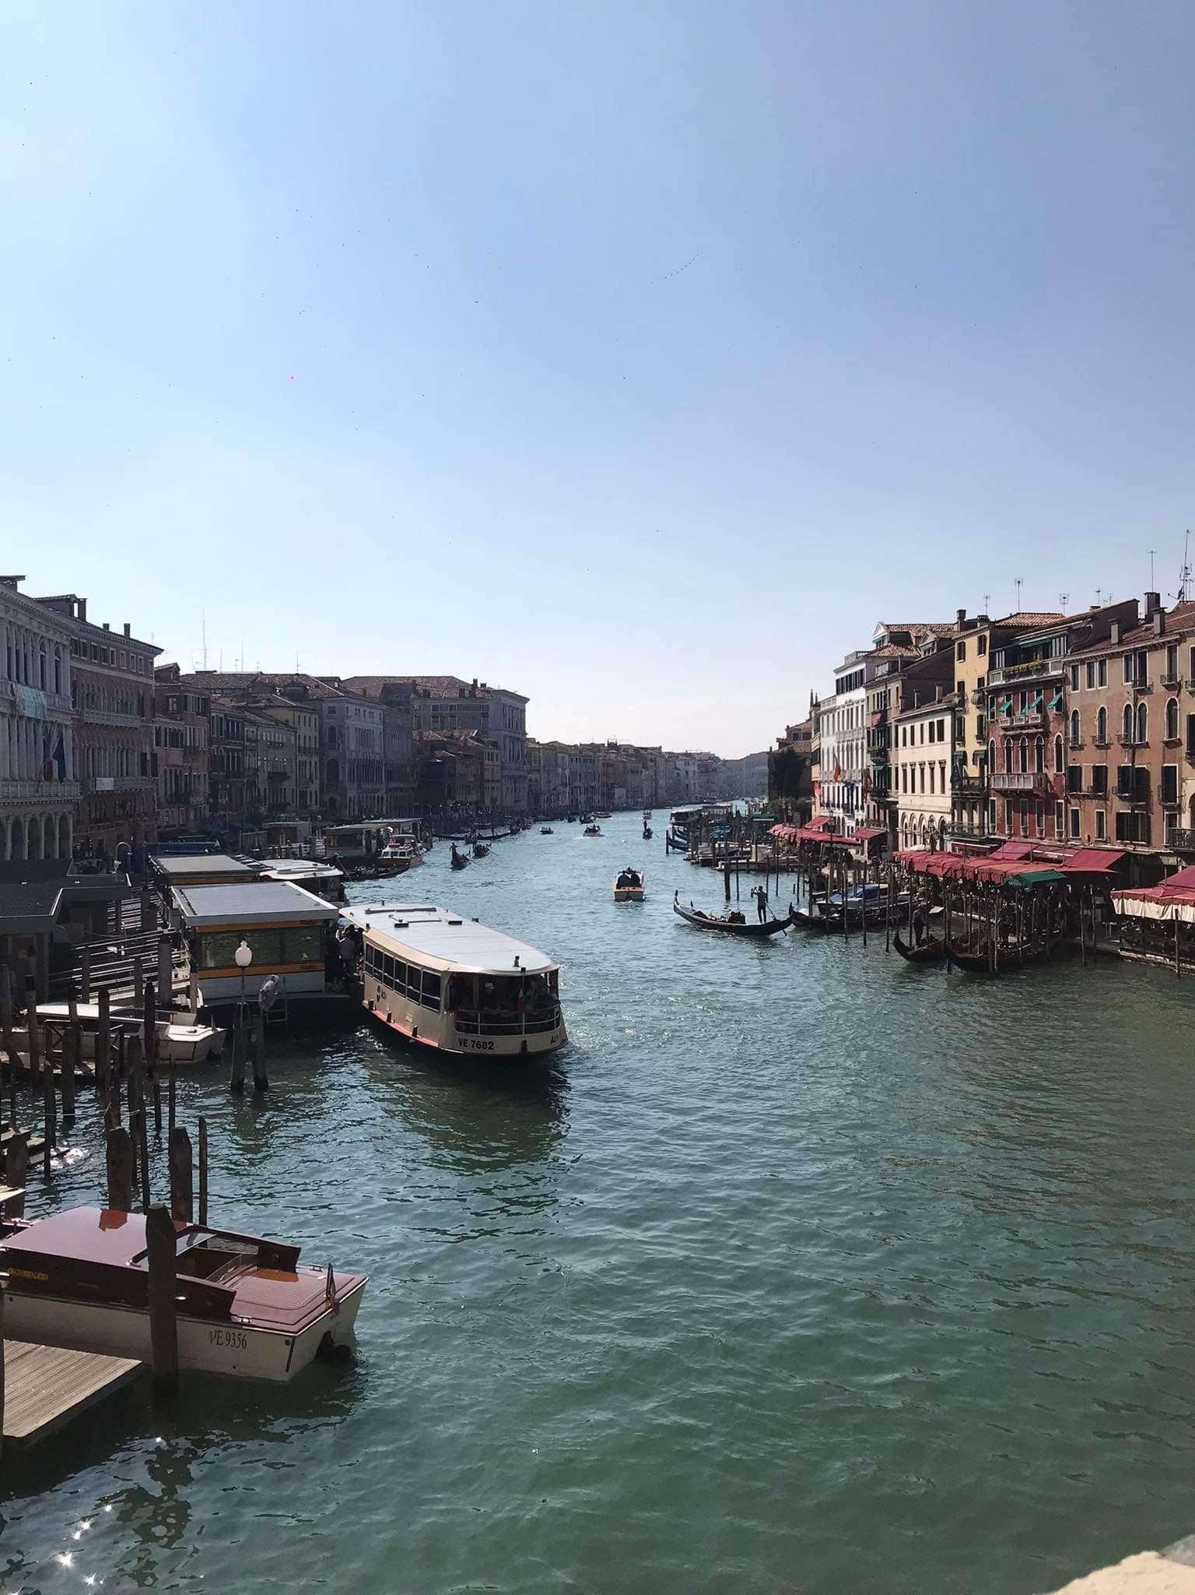
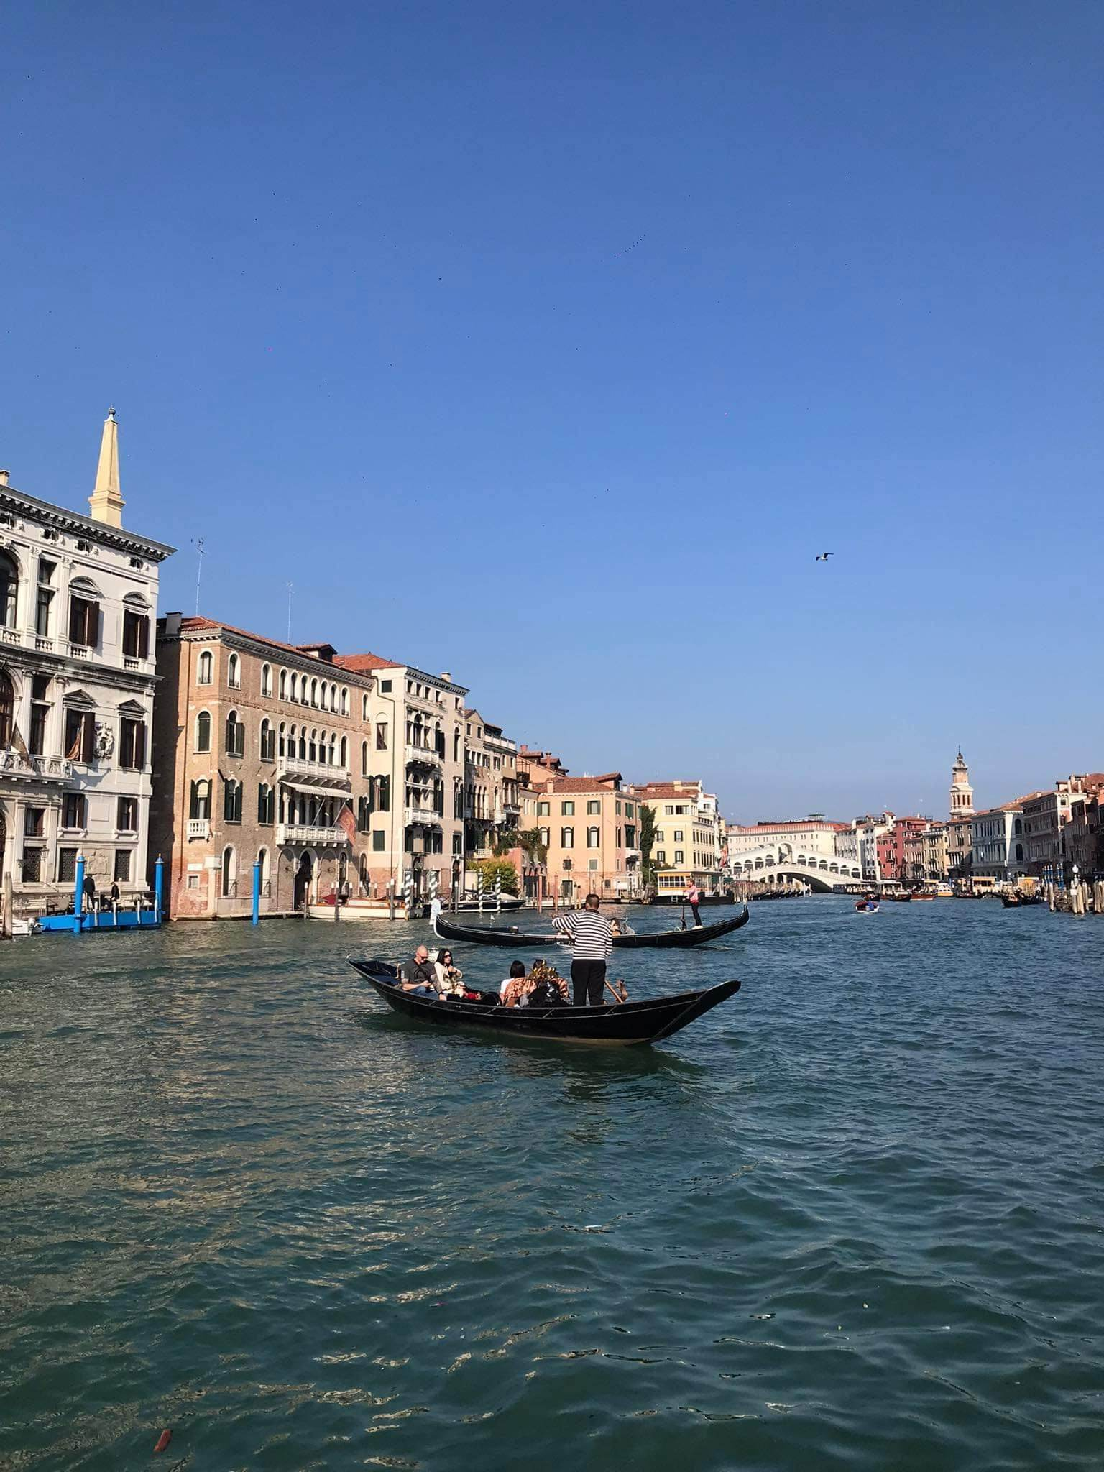
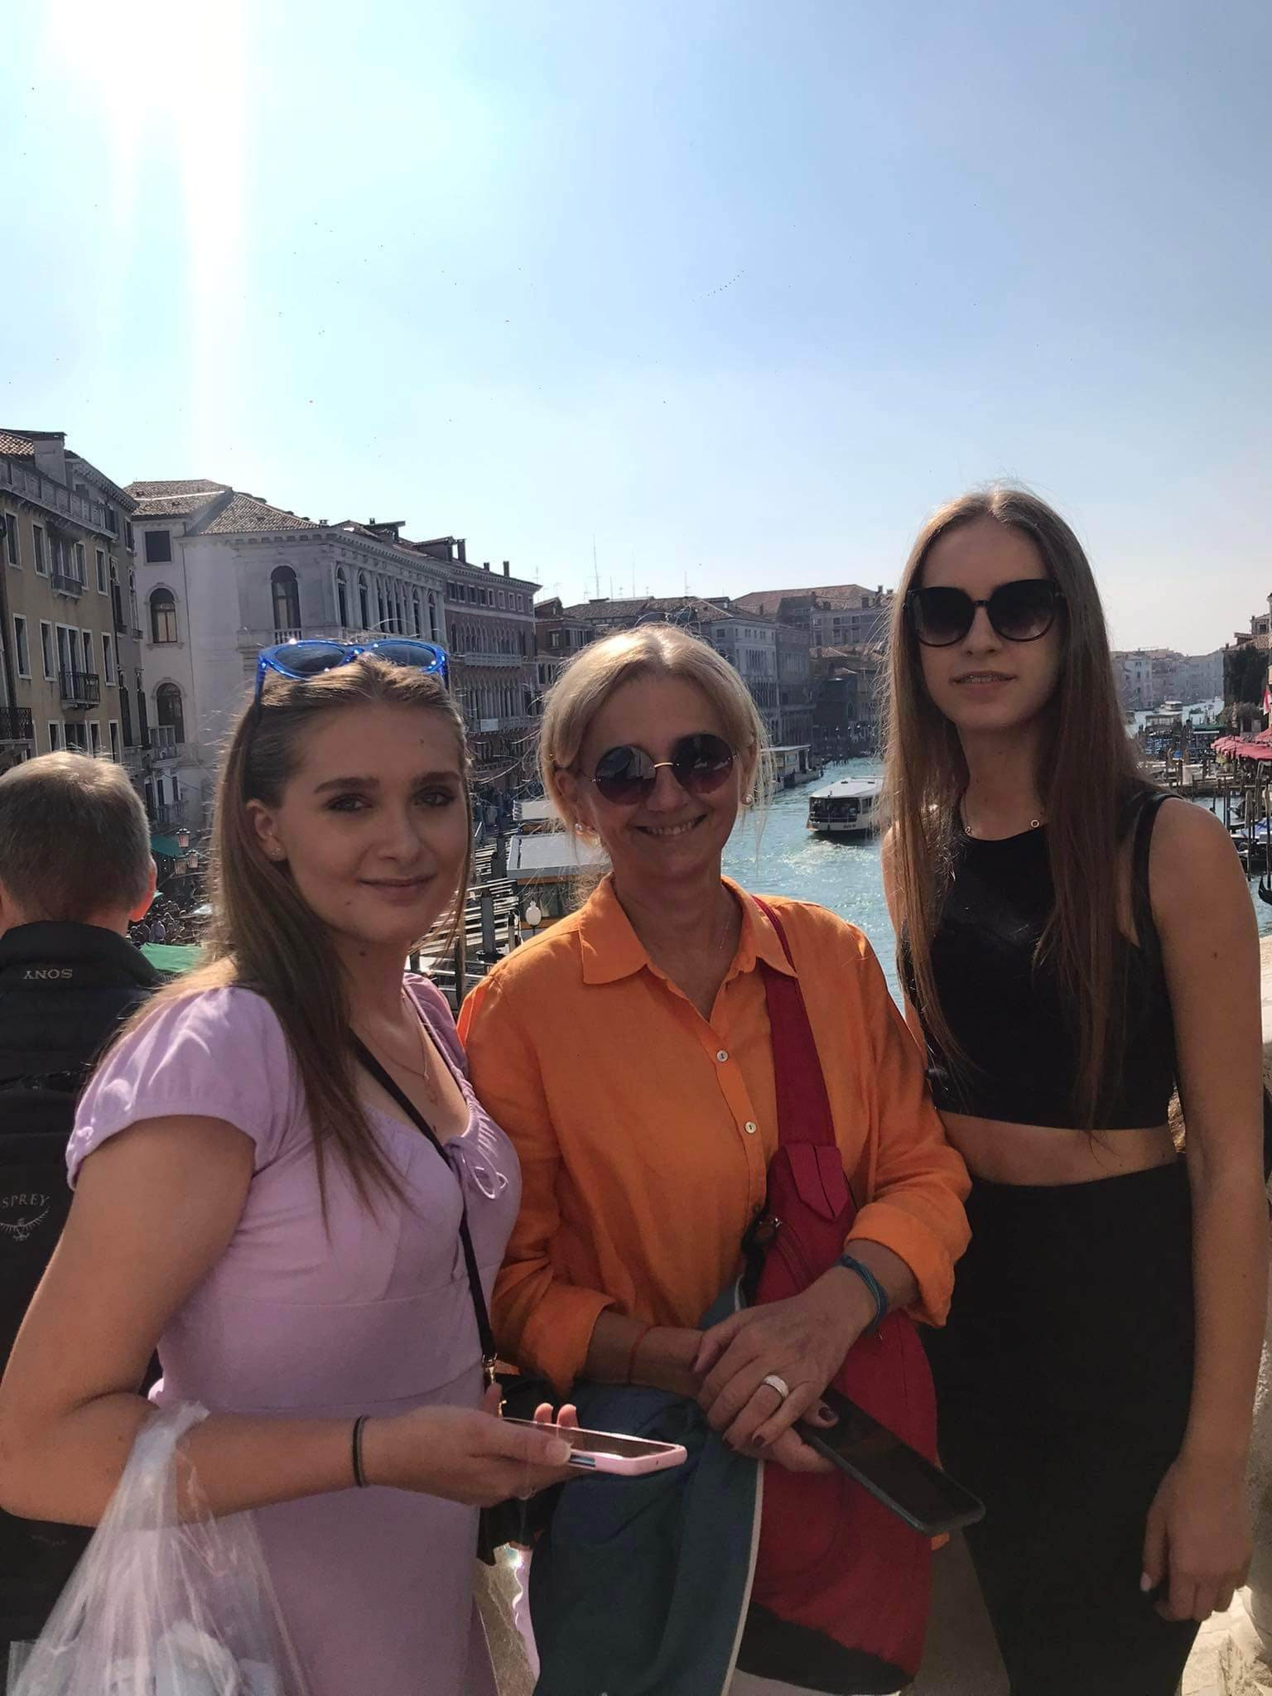
Byliśmy w Wenecji

Slide 18
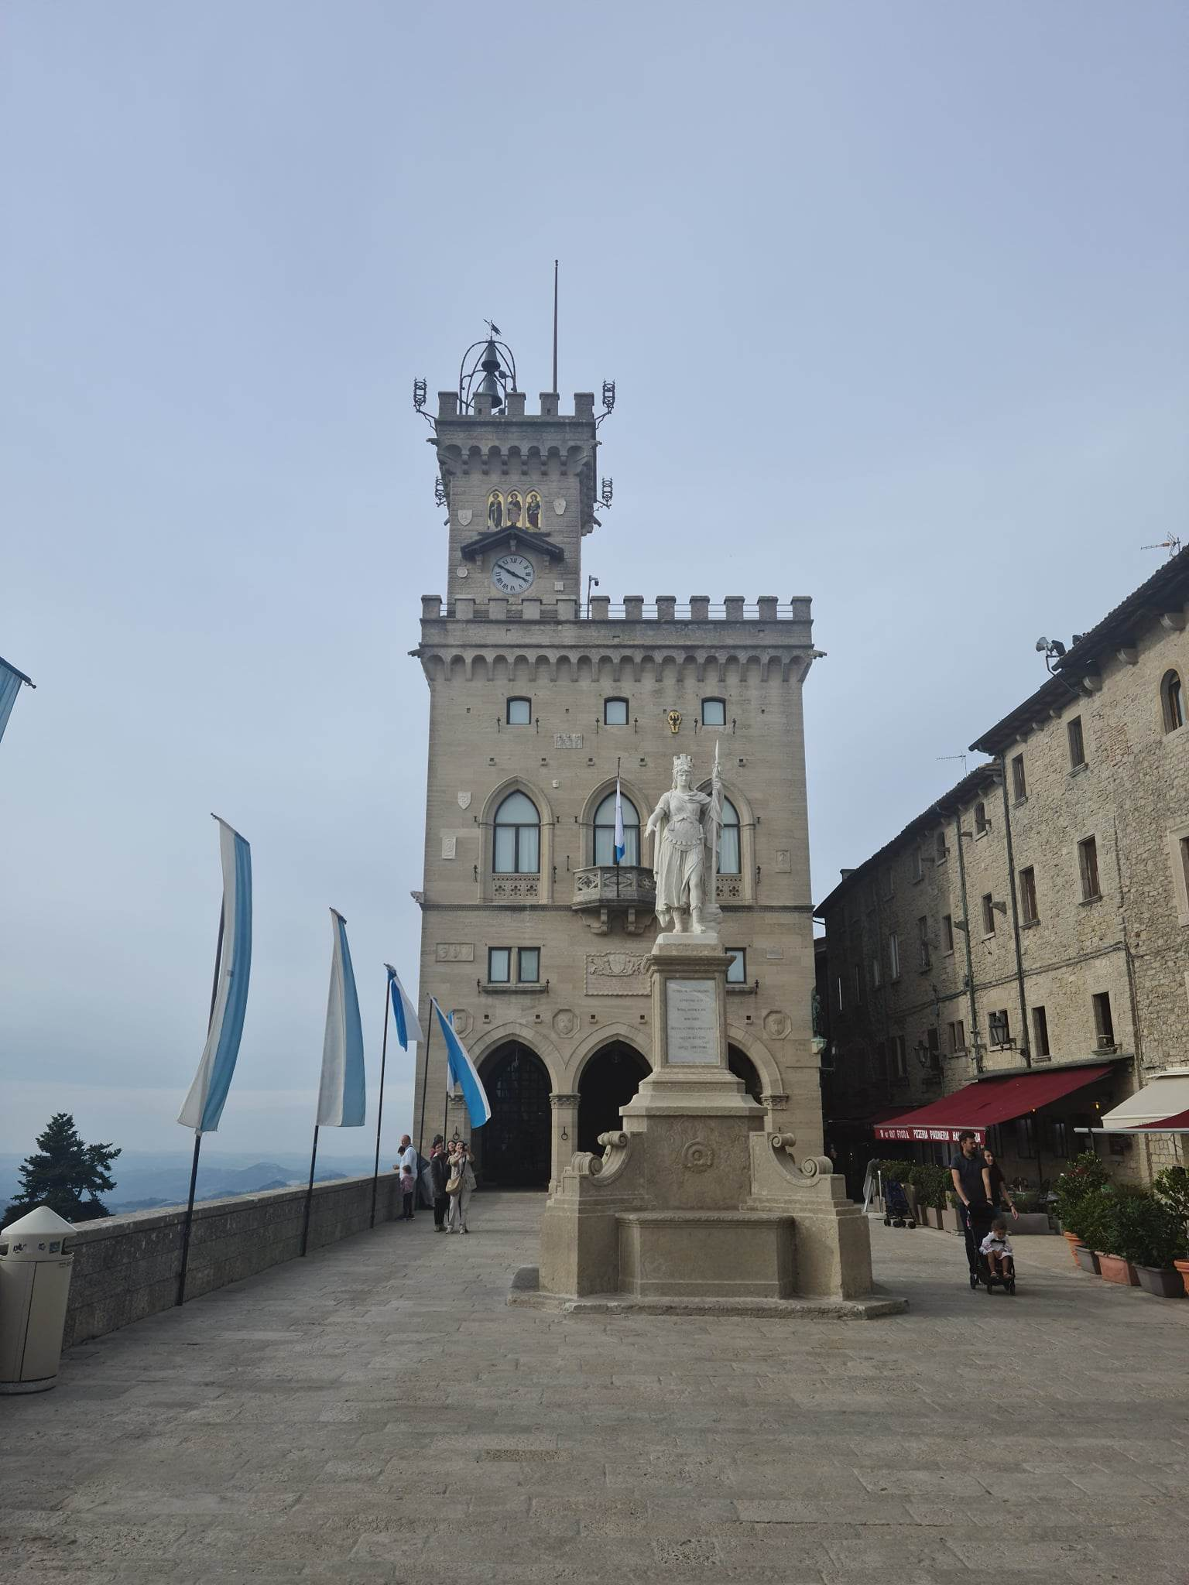
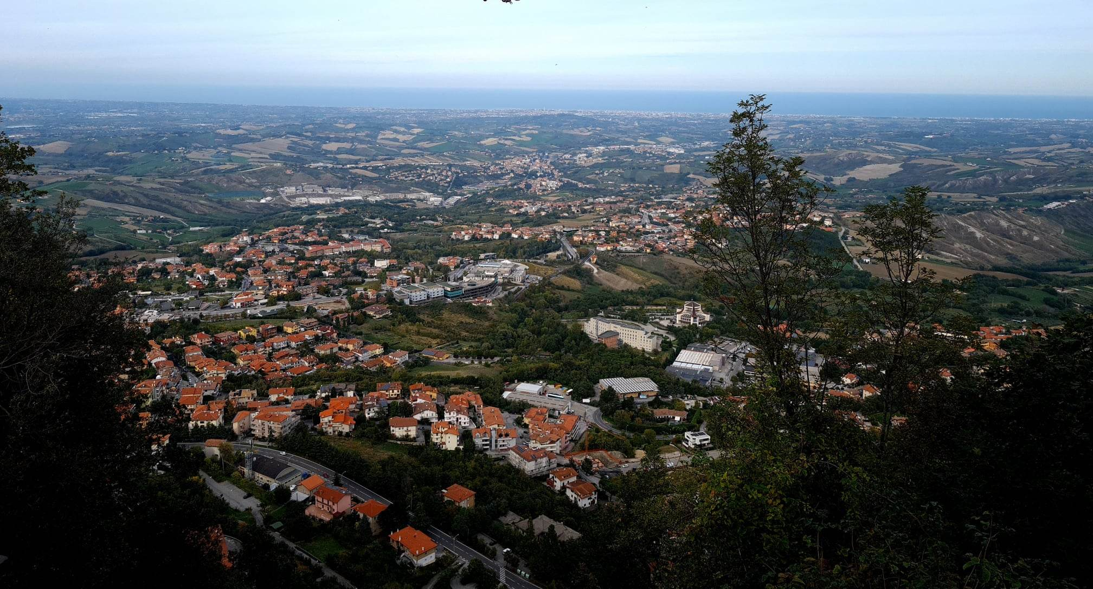
Odwiedziliśmy San Marino

Slide 19
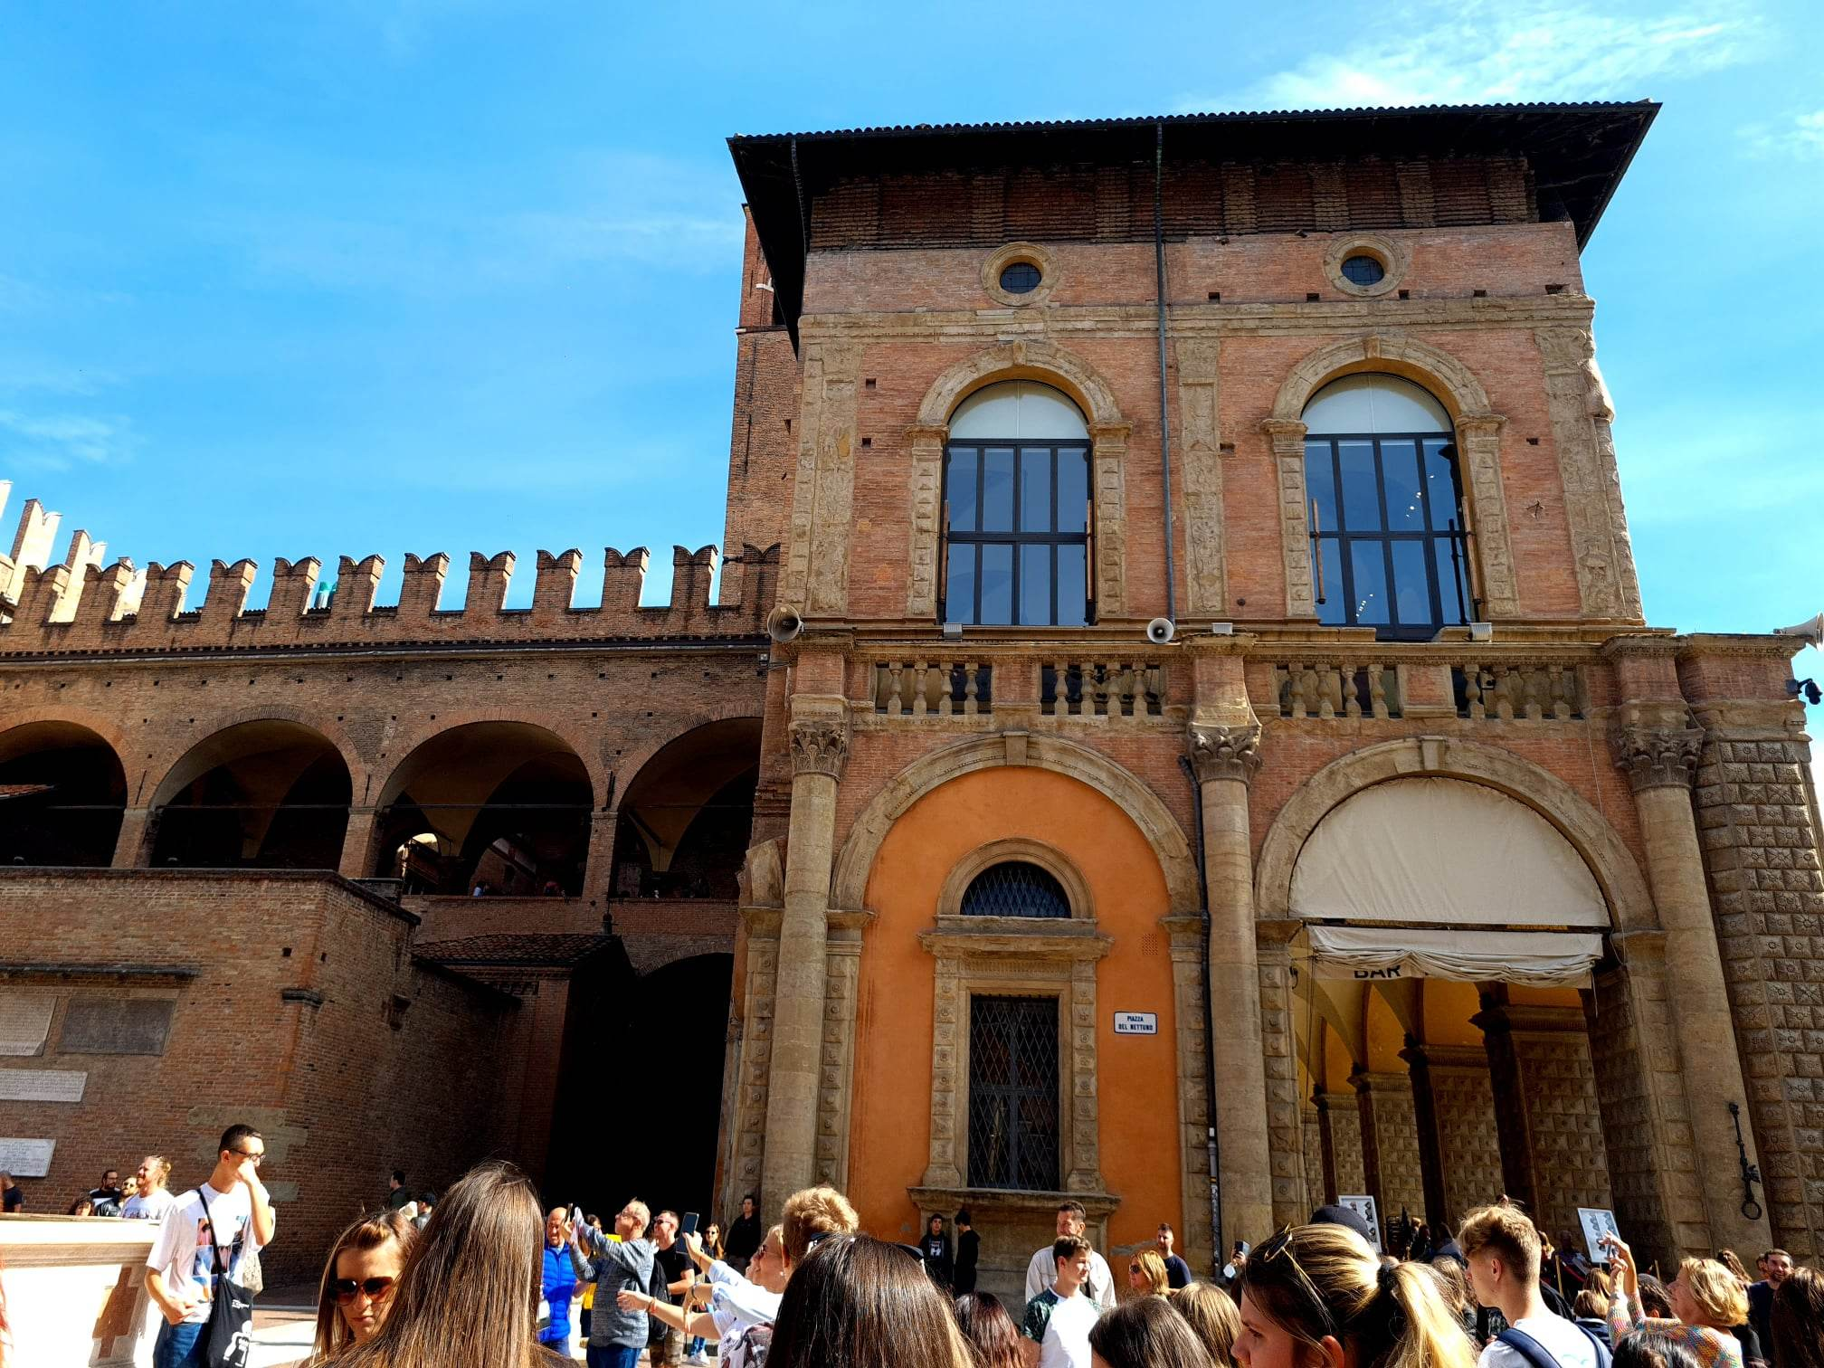
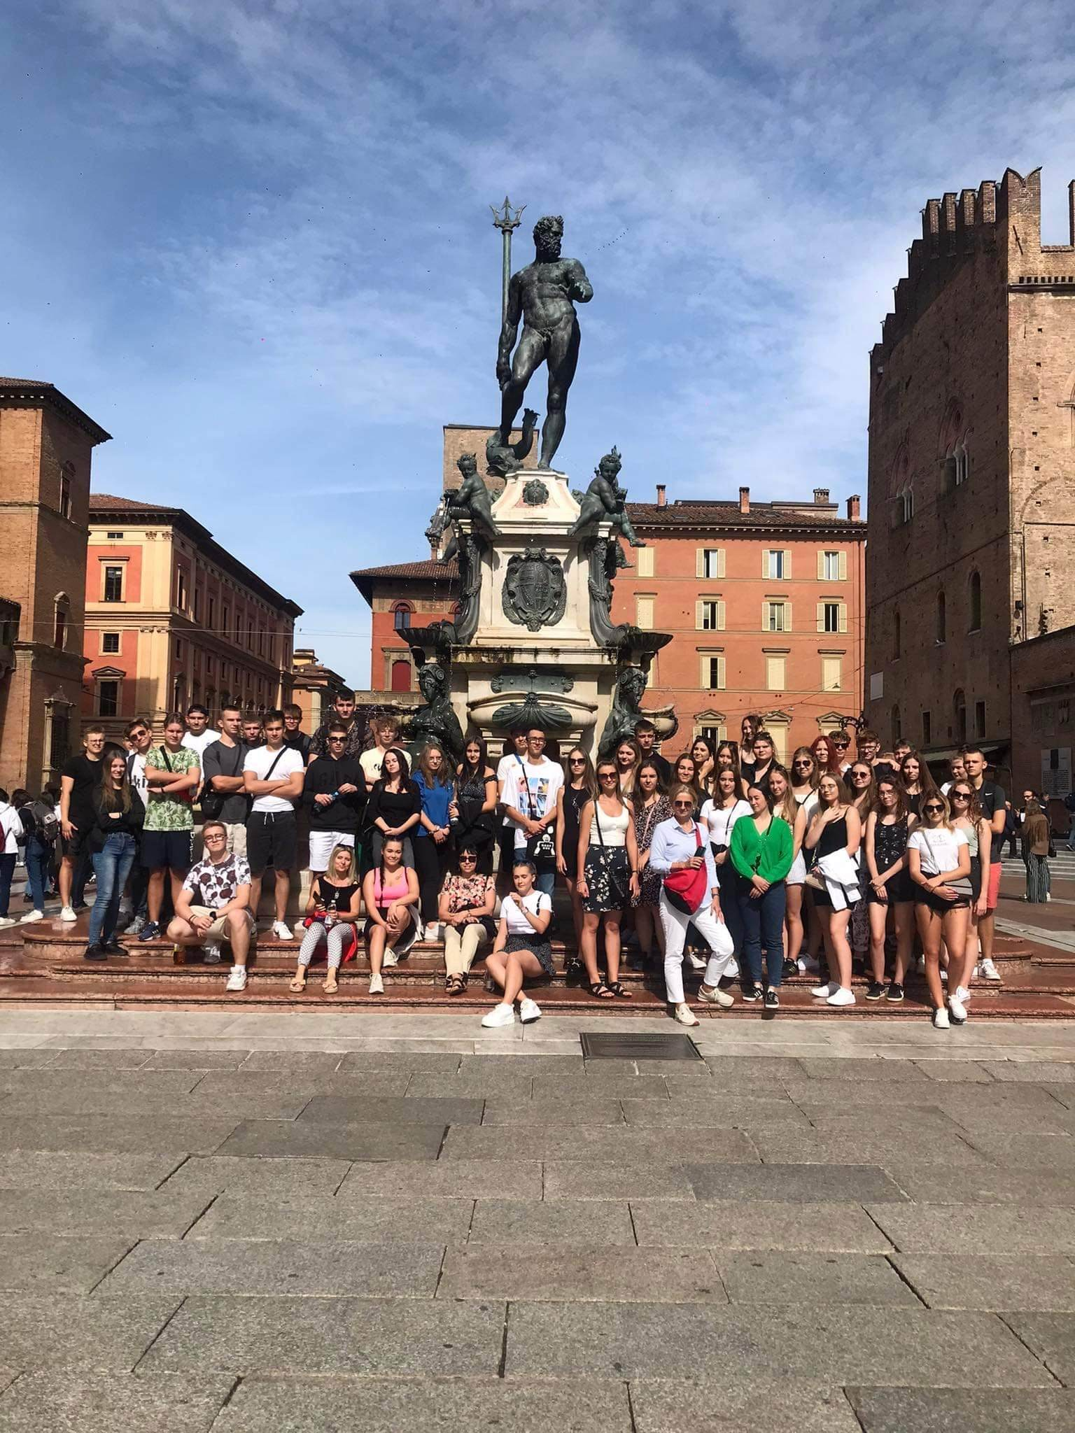
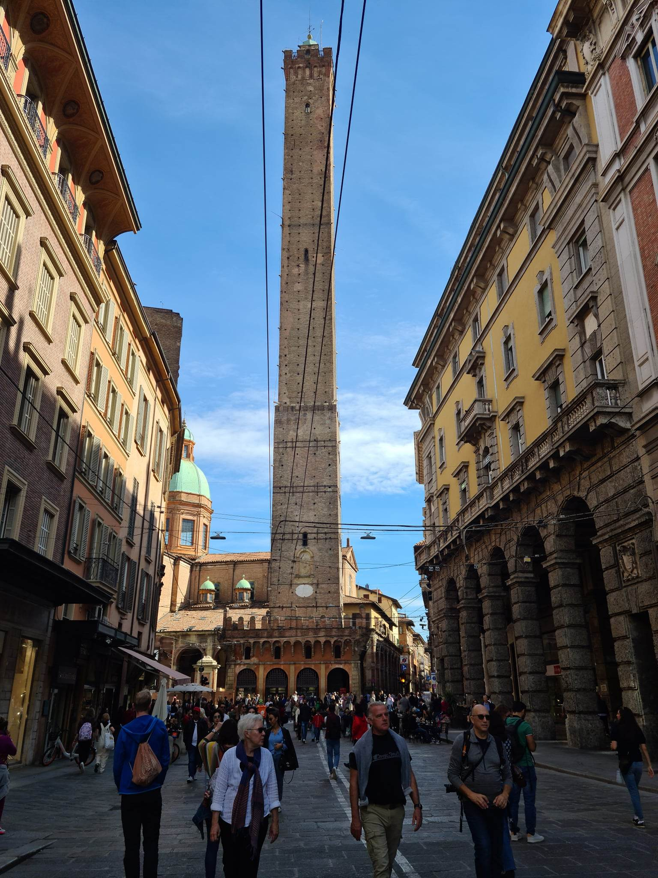
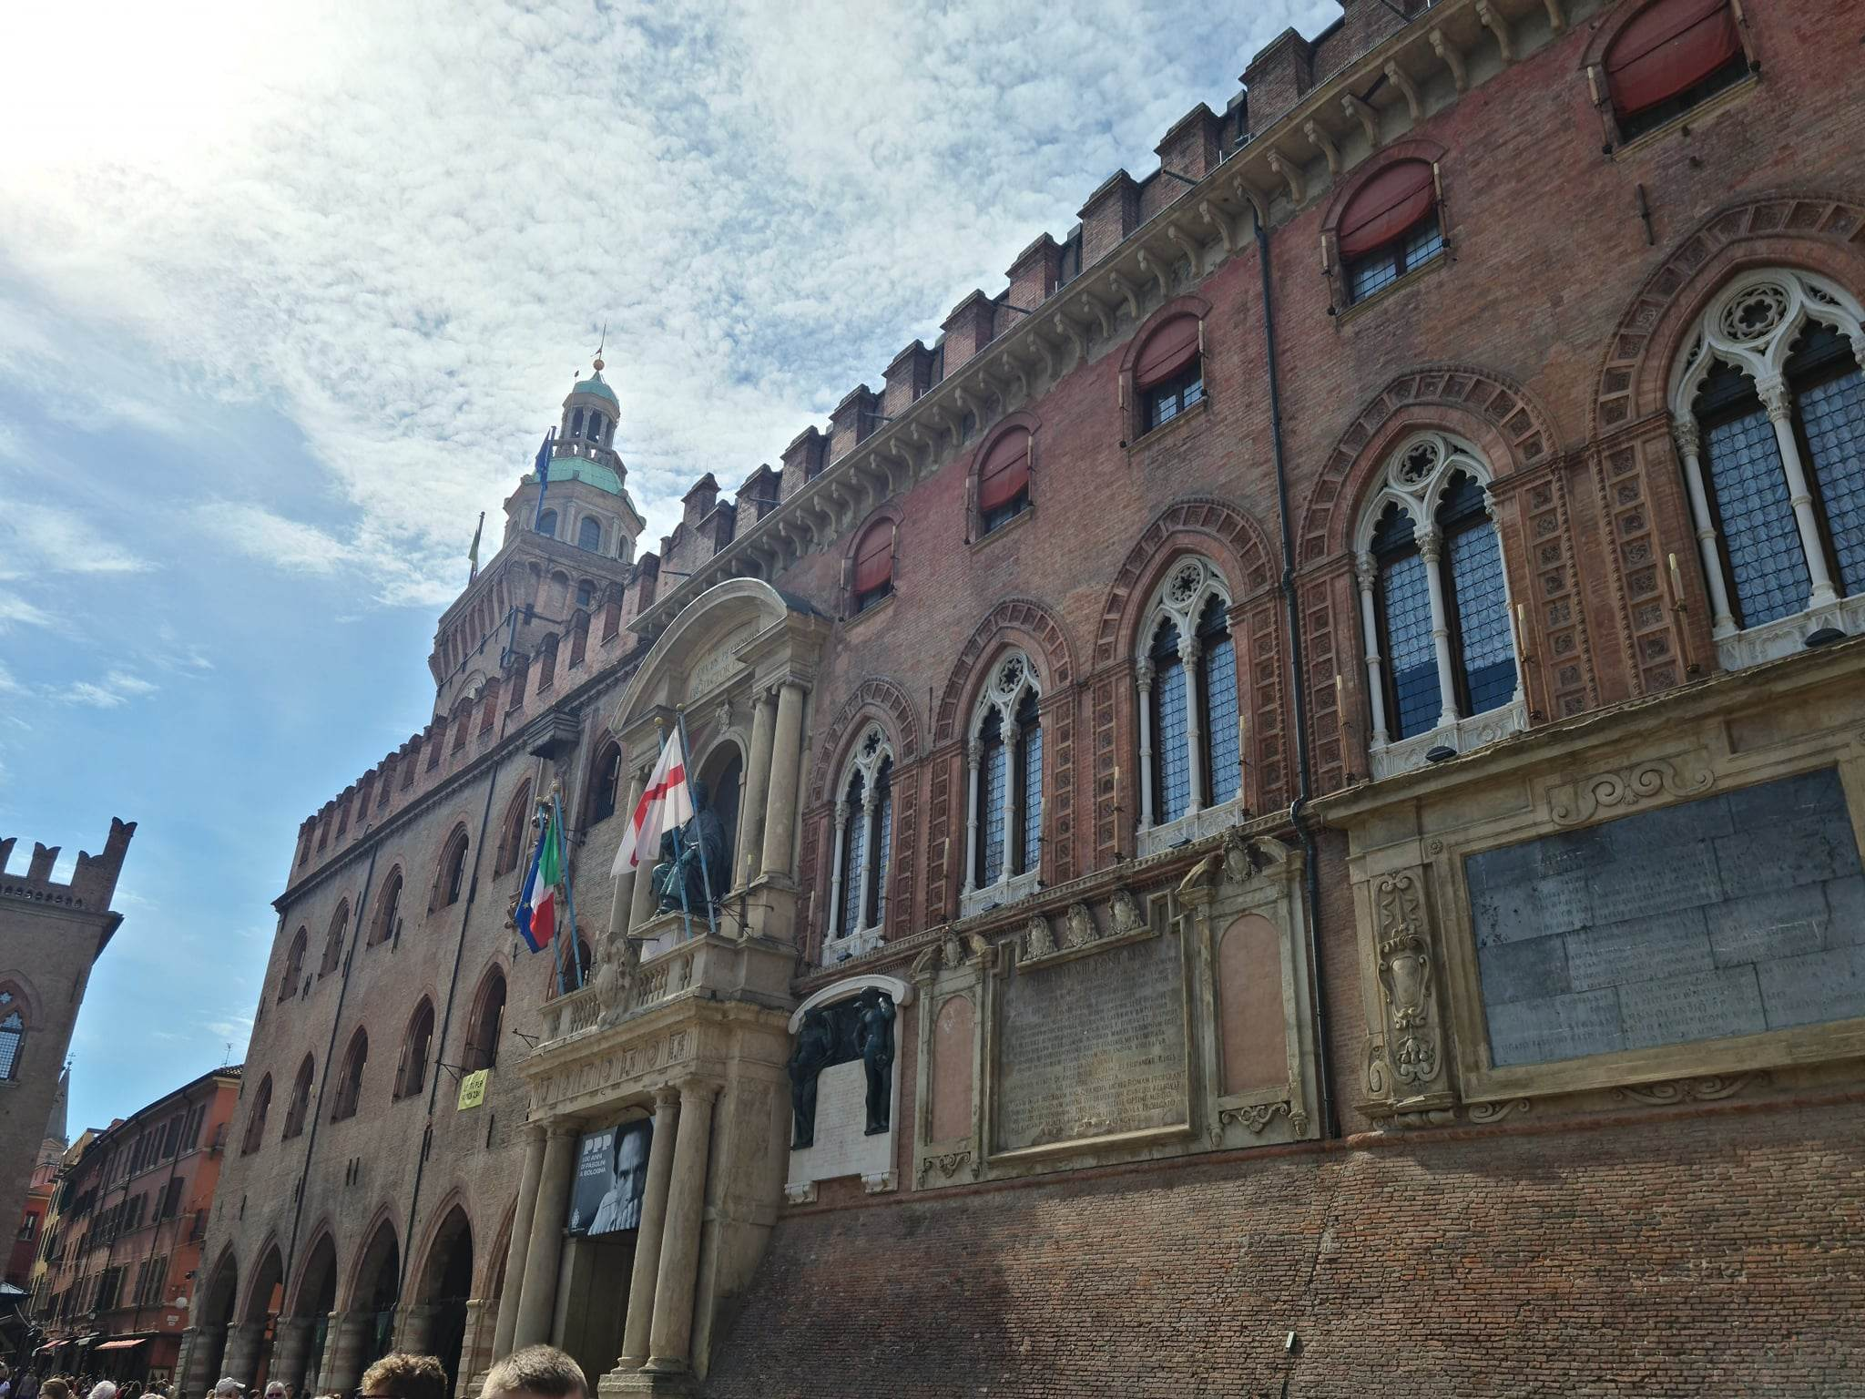
Bolonia

Slide 20
Dzięki przygodzie z Erasmus+ bawiliśmy się świetnie i nabraliśmy doświadczenia, które przyda nam się w przyszłych zawodach. Każdemu polecamy udział w tym programie
☺
Nie idźcie tu

